Slide 3

基础课49 直线与圆锥曲线的位置关系
基础知识·诊断
考点聚焦·突破
拓展教材 深度学习

Slide 4
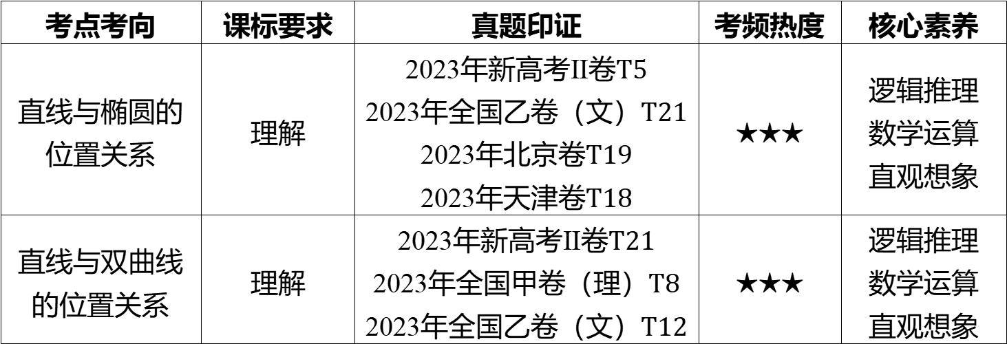
考点考向 | 课标要求 | 真题印证 | 考频热度 | 核心素养
直线与椭圆的 位置关系 | 理解 | 2023年新高考Ⅱ卷$T5$ 2023年全国乙卷（文）$T21$ 2023年北京卷$T19$ 2023年天津卷$T18$ | ★★★ | 逻辑推理 数学运算 直观想象
直线与双曲线 的位置关系 | 理解 | 2023年新高考Ⅱ卷$T21$ 2023年全国甲卷（理）$T8$ 2023年全国乙卷（文）$T12$ | ★★★ | 逻辑推理 数学运算 直观想象

Slide 5
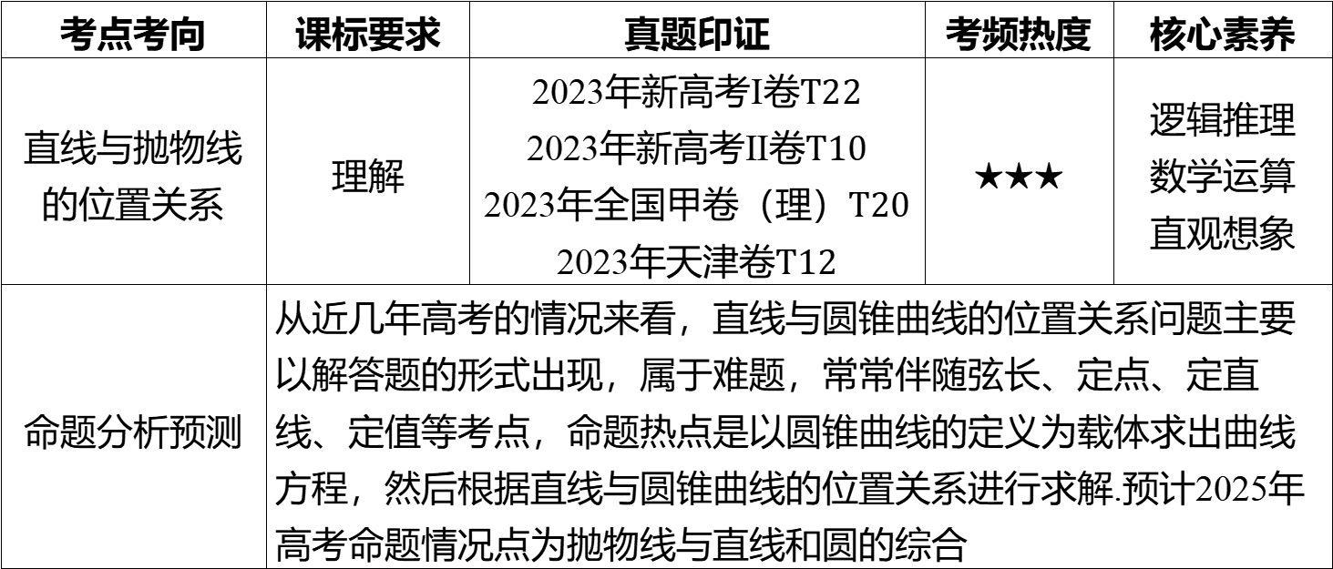
续表
考点考向 | 课标要求 | 真题印证 | 考频热度 | 核心素养
直线与抛物线 的位置关系 | 理解 | 2023年新高考Ⅰ卷$T22$ 2023年新高考Ⅱ卷$T10$ 2023年全国甲卷（理）$T20$ 2023年天津卷$T12$ | ★★★ | 逻辑推理 数学运算 直观想象
命题分析预测 | 从近几年高考的情况来看，直线与圆锥曲线的位置关系问题主要 以解答题的形式出现，属于难题，常常伴随弦长、定点、定直 线、定值等考点，命题热点是以圆锥曲线的定义为载体求出曲线 方程，然后根据直线与圆锥曲线的位置关系进行求解.预计2025年 高考命题情况点为抛物线与直线和圆的综合

Slide 6
基础知识·诊断

Slide 7
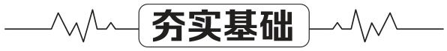
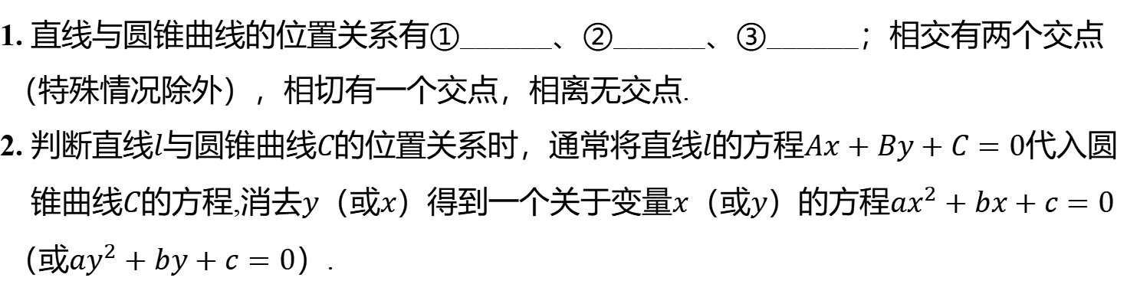
一、直线与圆锥曲线的位置关系
相交
相切
相离
1. 直线与圆锥曲线的位置关系有①______、②______、③______；相交有两个交点
（特殊情况除外），相切有一个交点，相离无交点.
2. 判断直线$l$与圆锥曲线$C$的位置关系时，通常将直线$l$的方程$Ax+By+C=0$ 代入圆
锥曲线$C$的方程,消去$y$（或$x$）得到一个关于变量$x$（或$y$）的方程$ax^{2}+bx+c=0$
（或$ay^{2}+by+c=0$ ）.

Slide 8
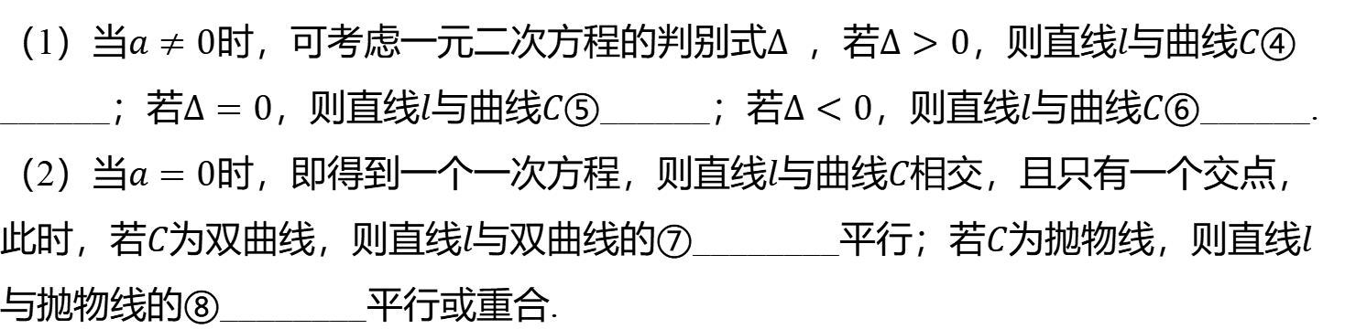
（1）当$a≠0$时，可考虑一元二次方程的判别式$Δ$ ，若$Δ>0$，则直线$l$与曲线$C④$
______；若$Δ=0$，则直线$l$与曲线$C⑤$______；若$Δ<0$，则直线$l$与曲线$C⑥$ ______.
（2）当$a=0$时，即得到一个一次方程，则直线$l$与曲线$C$ 相交，且只有一个交点，
此时，若$C$为双曲线，则直线$l$与双曲线的⑦________平行；若$C$为抛物线，则直线$l$
与抛物线的⑧________平行或重合.
相交
相切
相离
渐近线
对称轴

Slide 9
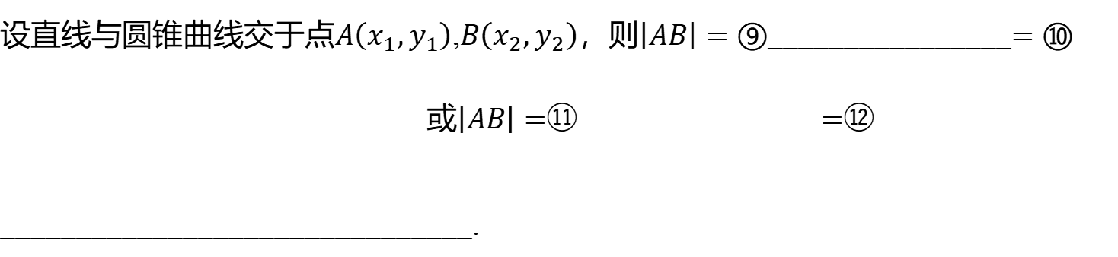
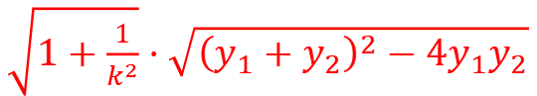
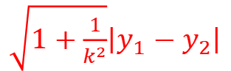
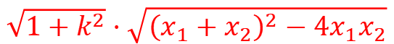
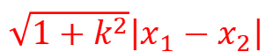
二、圆锥曲线的弦长公式
设直线与圆锥曲线交于点$A\left(x_{1},y_{1}\right)$,$B\left(x_{2},y_{2}\right)$，则$\left|AB\right|=⑨$________________$=⑩$
____________________________或$\left|AB\right|=$⑪_ _______________$=$ ⑫
_ ______________________________.
$\sqrt{1+k^{2}}\left|x_{1}−x_{2}\right|$
$\sqrt{1+\frac{1}{k^{2}}}\left|y_{1}−y_{2}\right|$
$\sqrt{1+k^{2}}⋅\sqrt{{\left(x_{1}+x_{2}\right)}^{2}−4x_{1}x_{2}}$
$\sqrt{1+\frac{1}{k^{2}}}⋅\sqrt{{\left(y_{1}+y_{2}\right)}^{2}−4y_{1}y_{2}}$

Slide 10
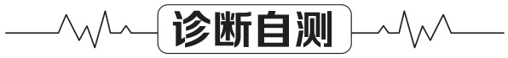
题组1 走出误区
1. 判一判.（对的打“√”，错的打“×”）
（1）直线与椭圆公共点的个数最多为2.( )
√
（2）若直线与双曲线有唯一公共点，则直线与双曲线相切.( )
×
（3）若直线与抛物线相切，则直线与抛物线有唯一公共点.( )
√
（4）“直线与抛物线有唯一公共点”是“直线与抛物线相切”的充分不必要条件.( )
×

Slide 11
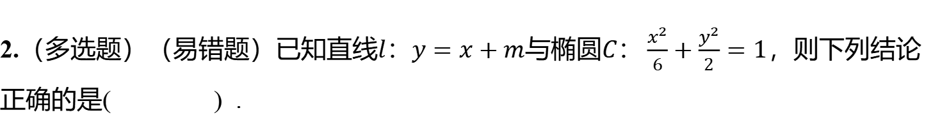
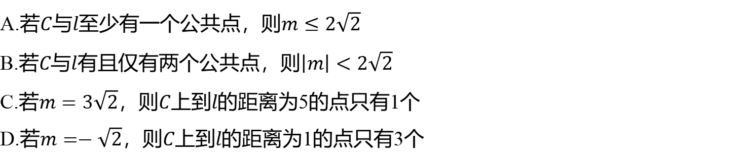
2.（多选题）（易错题）已知直线$l\text{：}y=x+m$与椭圆$C\text{：}\frac{x^{2}}{6}+\frac{y^{2}}{2}=1$ ，则下列结论
正确的是( ) .
BCD
A.若$C$与$l$至少有一个公共点，则$m≤2\sqrt{2}$
B.若$C$与$l$有且仅有两个公共点，则$\left|m\right|<2\sqrt{2}$
C.若$m=3\sqrt{2}$，则$C$上到$l$ 的距离为5的点只有1个
D.若$m=−\sqrt{2}$，则$C$上到$l$ 的距离为1的点只有3个
【易错点】直线与椭圆的公共点问题，一般需要考虑判别式，如果不考虑判别式就可能产生漏解或得出不符合题意的结论.

Slide 12
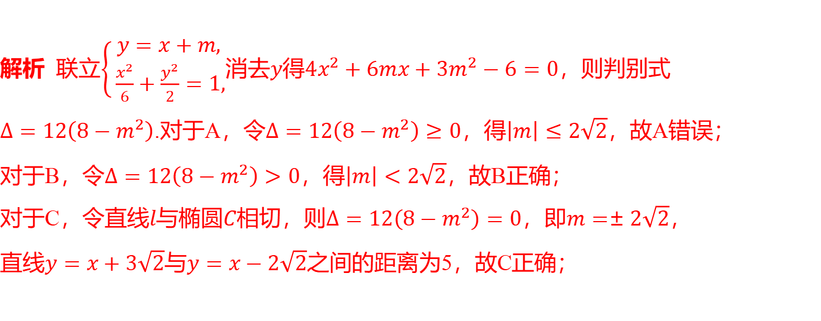
解析 联立$\left\{\begin{aligned}&y=x+m, \\ &\frac{x^{2}}{6}+\frac{y^{2}}{2}=1,\end{aligned}\right.$消去$y$得$4x^{2}+6mx+3m^{2}−6=0$ ，则判别式
$Δ=12\left(8−m^{2}\right)$.对于A，令$Δ=12\left(8−m^{2}\right)≥0$，得$\left|m\right|≤2\sqrt{2}$ ，故A错误；
对于B，令$Δ=12\left(8−m^{2}\right)>0$，得$\left|m\right|<2\sqrt{2}$，故B正确；
对于C，令直线$l$与椭圆$C$ 相切，则$Δ=12\left(8−m^{2}\right)=0$，即$m=±2\sqrt{2}$，
直线$y=x+3\sqrt{2}$与$y=x−2\sqrt{2}$ 之间的距离为5，故C正确；

Slide 13
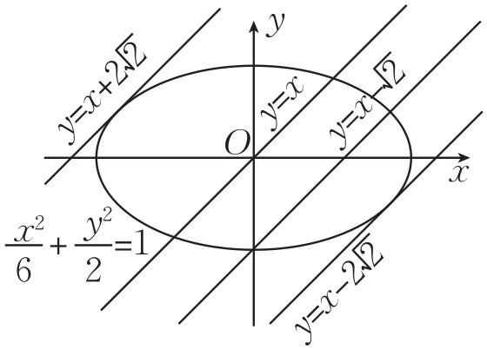
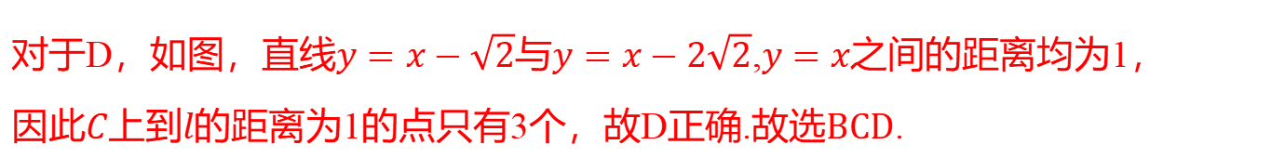
对于D，如图，直线$y=x−\sqrt{2}$与$y=x−2\sqrt{2}$,$y=x$ 之间的距离均为1，
因此$C$上到$l$的距离为1的点只有3个，故D正确.故选$BCD$ .

Slide 14
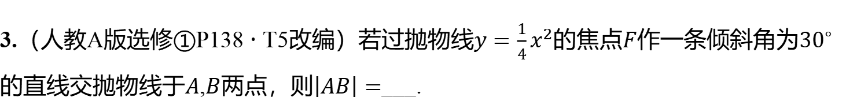
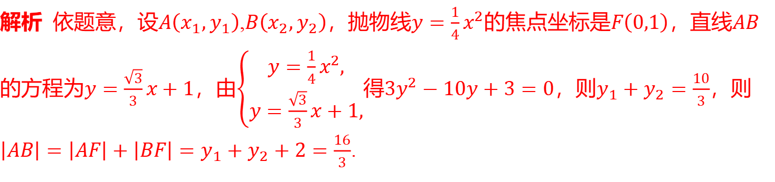
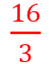
题组2 走进教材
3.（人教A版选修①P138 · T5改编）若过抛物线$y=\frac{1}{4}x^{2}$的焦点$F$作一条倾斜角为${30}^{∘}$
的直线交抛物线于$A$,$B$两点，则$\left|AB\right|=$ ___.
$\frac{16}{3}$
解析 依题意，设$A\left(x_{1},y_{1}\right)$,$B\left(x_{2},y_{2}\right)$，抛物线$y=\frac{1}{4}x^{2}$的焦点坐标是$F\left(0,1\right)$，直线$AB$
的方程为$y=\frac{\sqrt{3}}{3}x+1$，由$\left\{\begin{aligned}&y=\frac{1}{4}x^{2}, \\ &y=\frac{\sqrt{3}}{3}x+1,\end{aligned}\right.$得$3y^{2}−10y+3=0$，则$y_{1}+y_{2}=\frac{10}{3}$ ，则
$\left|AB\right|=\left|AF\right|+\left|BF\right|=y_{1}+y_{2}+2=\frac{16}{3}$ .

Slide 15
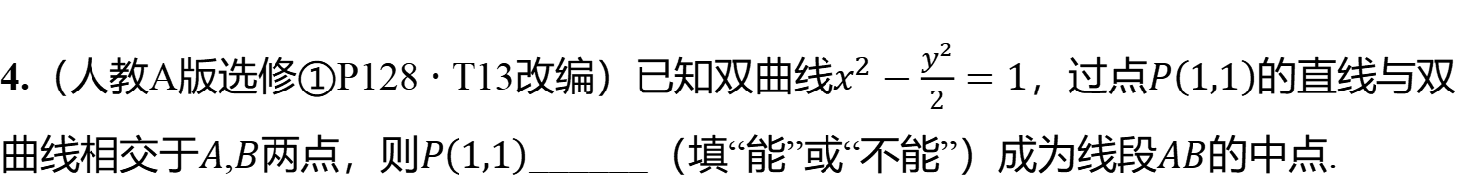
4.（人教A版选修①P128 · T13改编）已知双曲线$x^{2}−\frac{y^{2}}{2}=1$，过点$P\left(1,1\right)$ 的直线与双
曲线相交于$A$,$B$两点，则$P\left(1,1\right)$______（填“能”或“不能”）成为线段$AB$ 的中点.
不能

Slide 16
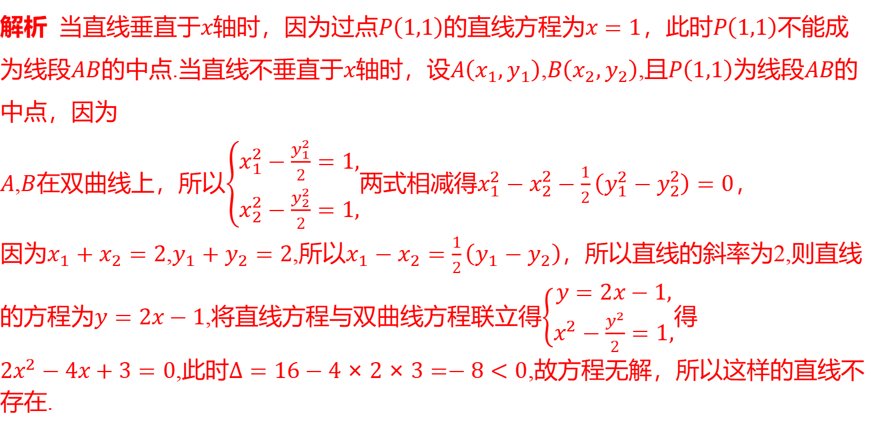
解析 当直线垂直于$x$轴时，因为过点$P\left(1,1\right)$的直线方程为$x=1$，此时$P\left(1,1\right)$ 不能成
为线段$AB$的中点.当直线不垂直于$x$轴时，设$A\left(x_{1},y_{1}\right)$,$B\left(x_{2},y_{2}\right)$,且$P\left(1,1\right)$为线段$AB$ 的
中点，因为<
m>$A$,$B$在双曲线上，所以$\left\{\begin{aligned}&x_{1}^{2}−\frac{y_{1}^{2}}{2}=1, \\ &x_{2}^{2}−\frac{y_{2}^{2}}{2}=1,\end{aligned}\right.$两式相减得$x_{1}^{2}−x_{2}^{2}−\frac{1}{2}\left(y_{1}^{2}−y_{2}^{2}\right)=0$ ，
因为$x_{1}+x_{2}=2$,$y_{1}+y_{2}=2$,所以$x_{1}−x_{2}=\frac{1}{2}\left(y_{1}−y_{2}\right)$ ，所以直线的斜率为2,则直线
的方程为$y=2x−1$,将直线方程与双曲线方程联立得$\left\{\begin{aligned}&y=2x−1, \\ &x^{2}−\frac{y^{2}}{2}=1,\end{aligned}\right.$ 得
$2x^{2}−4x+3=0$,此时$Δ=16−4×2×3=−8<0$ ,故方程无解，所以这样的直线不
存在.

Slide 17
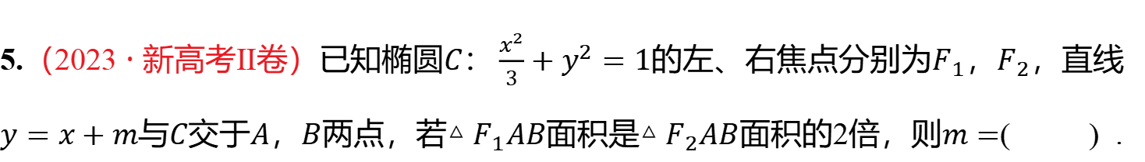
题组3 走向高考
5.（2023 · 新高考Ⅱ卷）已知椭圆$C\text{：}\frac{x^{2}}{3}+y^{2}=1$的左、右焦点分别为$F_{1}$，$F_{2}$ ，直线
$y=x+m$与$C$交于$A$，$B$两点，若$△F_{1}AB$面积是$△F_{2}AB$面积的2倍，则$m=$ ( ) .
C
A.$\frac{2}{3}$ B.$\frac{\sqrt{2}}{3}$ C.$−\frac{\sqrt{2}}{3}$ D.$−\frac{2}{3}$

Slide 18
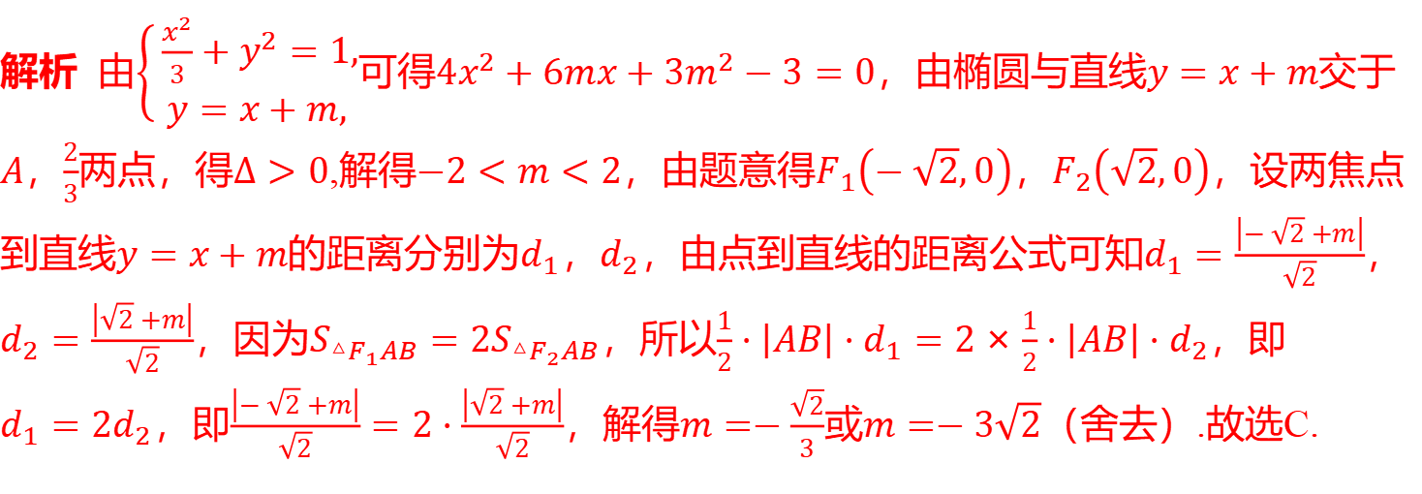
解析 由$\left\{\begin{aligned}&\frac{x^{2}}{3}+y^{2}=1, \\ &y=x+m,\end{aligned}\right.$可得$4x^{2}+6mx+3m^{2}−3=0$，由椭圆与直线$y=x+m$ 交于
$A$，$\frac{2}{3}$两点，得$Δ>0$,解得$−2<m<2$，由题意得$F_{1}\left(−\sqrt{2},0\right)$，$F_{2}\left(\sqrt{2},0\right)$ ，设两焦点
到直线$y=x+m$的距离分别为$d_{1}$，$d_{2}$，由点到直线的距离公式可知$d_{1}=\frac{\left|−\sqrt{2}+m\right|}{\sqrt{2}}$ ，
$d_{2}=\frac{\left|\sqrt{2}+m\right|}{\sqrt{2}}$，因为$S_{△F_{1}AB}=2S_{△F_{2}AB}$，所以$\frac{1}{2}⋅\left|AB\right|⋅d_{1}=2×\frac{1}{2}⋅\left|AB\right|⋅d_{2}$ ，即
$d_{1}=2d_{2}$，即$\frac{\left|−\sqrt{2}+m\right|}{\sqrt{2}}=2⋅\frac{\left|\sqrt{2}+m\right|}{\sqrt{2}}$，解得$m=−\frac{\sqrt{2}}{3}$或$m=−3\sqrt{2}$ （舍去）.故选C.

Slide 19
考点聚焦·突破

Slide 20
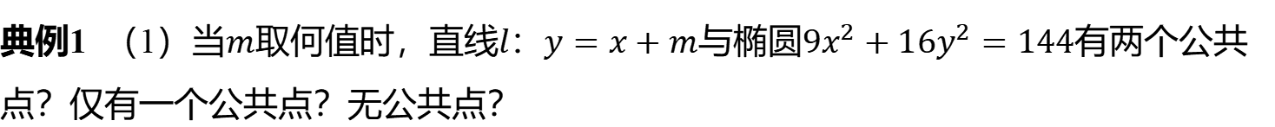
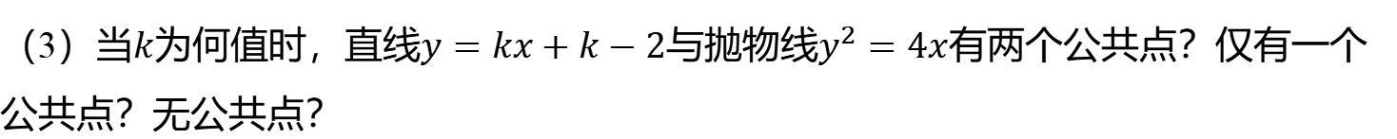
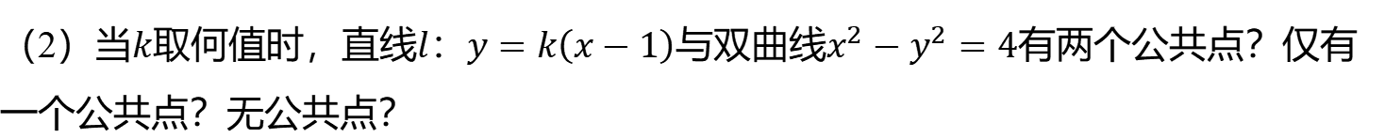
考点一 直线与圆锥曲线的位置关系的判断［师生共研］
典例1 （1）当$m$取何值时，直线$l\text{：}y=x+m$与椭圆$9x^{2}+16y^{2}=144$ 有两个公共
点？仅有一个公共点？无公共点？
（2）当$k$取何值时，直线$l\text{：}y=k\left(x−1\right)$与双曲线$x^{2}−y^{2}=4$ 有两个公共点？仅有
一个公共点？无公共点？
（3）当$k$为何值时，直线$y=kx+k−2$与抛物线$y^{2}=4x$ 有两个公共点？仅有一个
公共点？无公共点？

Slide 21
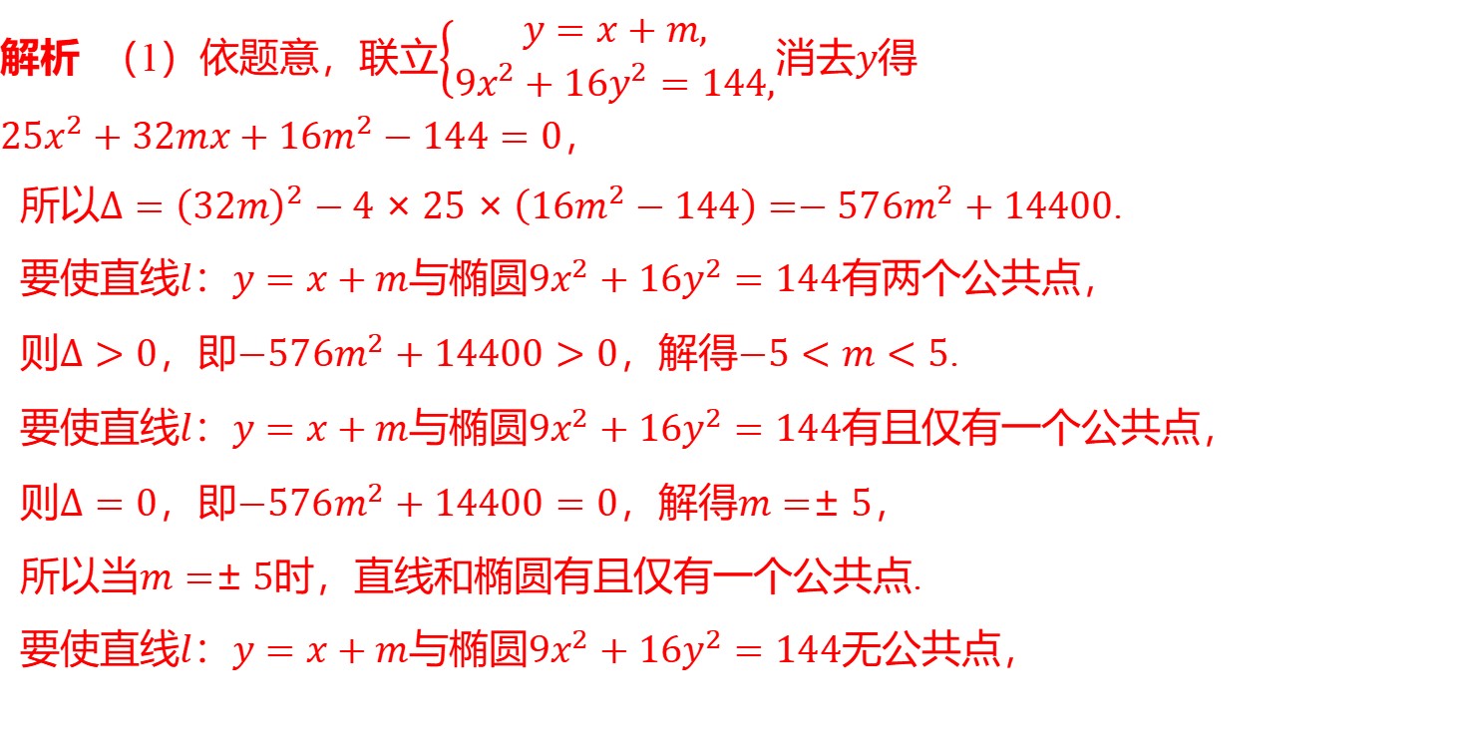
解析 （1）依题意，联立$\left\{\begin{aligned}&y=x+m, \\ &9x^{2}+16y^{2}=144,\end{aligned}\right.$消去$y$ 得
$25x^{2}+32mx+16m^{2}−144=0$ ，
所以$Δ={\left(32m\right)}^{2}−4×25×\left(16m^{2}−144\right)=−576m^{2}+14400$ .
要使直线$l\text{：}y=x+m$与椭圆$9x^{2}+16y^{2}=144$ 有两个公共点，
则$Δ>0$，即$−576m^{2}+14400>0$，解得$−5<m<5$ .
要使直线$l\text{：}y=x+m$与椭圆$9x^{2}+16y^{2}=144$ 有且仅有一个公共点，
则$Δ=0$，即$−576m^{2}+14400=0$，解得$m=±5$ ，
所以当$m=±5$ 时，直线和椭圆有且仅有一个公共点.
要使直线$l\text{：}y=x+m$与椭圆$9x^{2}+16y^{2}=144$ 无公共点，

Slide 22
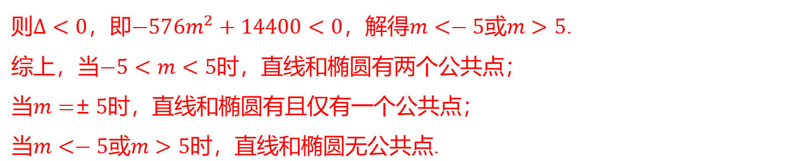
则$Δ<0$，即$−576m^{2}+14400<0$，解得$m<−5$或$m>5$ .
综上，当$−5<m<5$ 时，直线和椭圆有两个公共点；
当$m=±5$ 时，直线和椭圆有且仅有一个公共点；
当$m<−5$或$m>5$ 时，直线和椭圆无公共点.

Slide 23
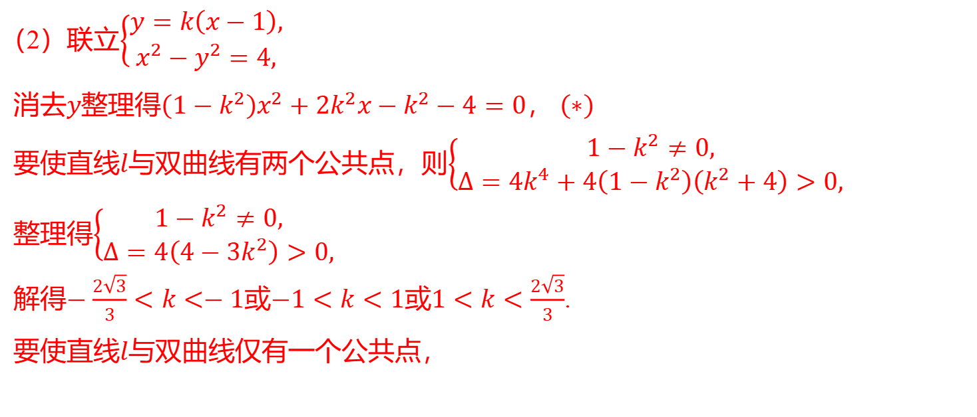
（2）联立$\left\{\begin{aligned}&y=k\left(x−1\right), \\ &x^{2}−y^{2}=4,\end{aligned}\right.$
消去$y$整理得$\left(1−k^{2}\right)x^{2}+2k^{2}x−k^{2}−4=0$，$\left(∗\right)$
要使直线$l$与双曲线有两个公共点，则$\left\{\begin{aligned}&1−k^{2}≠0, \\ &Δ=4k^{4}+4\left(1−k^{2}\right)\left(k^{2}+4\right)>0,\end{aligned}\right.$
整理得$\left\{\begin{aligned}&1−k^{2}≠0, \\ &Δ=4\left(4−3k^{2}\right)>0,\end{aligned}\right.$
解得$−\frac{2\sqrt{3}}{3}<k<−1$或$−1<k<1$或$1<k<\frac{2\sqrt{3}}{3}$ .
要使直线$l$ 与双曲线仅有一个公共点，

Slide 24
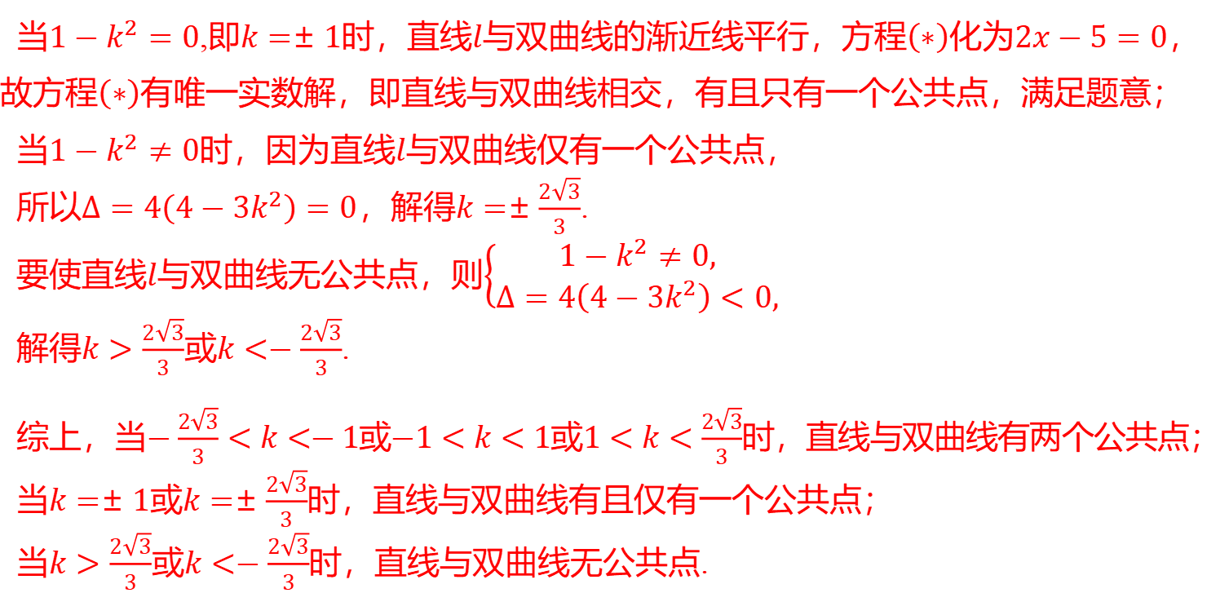
当$1−k^{2}=0$,即$k=±1$时，直线$l$与双曲线的渐近线平行，方程$\left(∗\right)$化为$2x−5=0$ ，
故方程$\left(∗\right)$ 有唯一实数解，即直线与双曲线相交，有且只有一个公共点，满足题意；
当$1−k^{2}≠0$时，因为直线$l$ 与双曲线仅有一个公共点，
所以$Δ=4\left(4−3k^{2}\right)=0$，解得$k=±\frac{2\sqrt{3}}{3}$ .
要使直线$l$与双曲线无公共点，则$\left\{\begin{aligned}&1−k^{2}≠0, \\ &Δ=4\left(4−3k^{2}\right)<0,\end{aligned}\right.$
解得$k>\frac{2\sqrt{3}}{3}$或$k<−\frac{2\sqrt{3}}{3}$ .
综上，当$−\frac{2\sqrt{3}}{3}<k<−1$或$−1<k<1$或$1<k<\frac{2\sqrt{3}}{3}$ 时，直线与双曲线有两个公共点；
当$k=±1$或$k=±\frac{2\sqrt{3}}{3}$ 时，直线与双曲线有且仅有一个公共点；
当$k>\frac{2\sqrt{3}}{3}$或$k<−\frac{2\sqrt{3}}{3}$ 时，直线与双曲线无公共点.

Slide 25
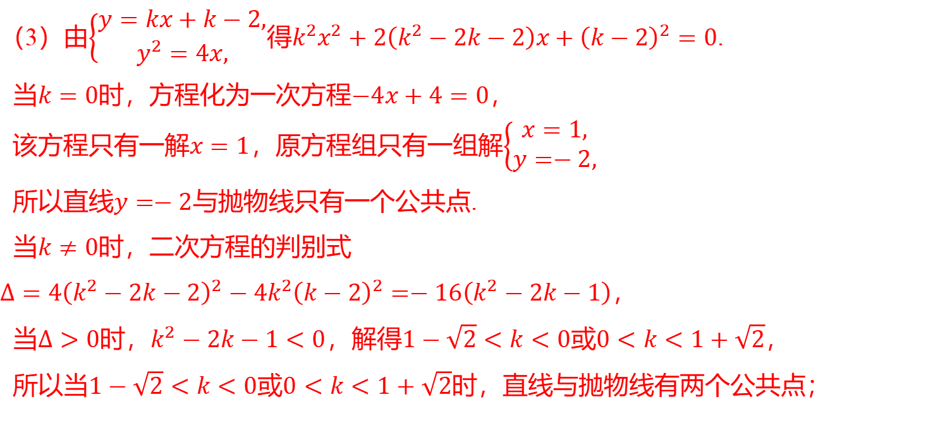
（3）由$\left\{\begin{aligned}&y=kx+k−2, \\ &y^{2}=4x,\end{aligned}\right.$得$k^{2}x^{2}+2\left(k^{2}−2k−2\right)x+{\left(k−2\right)}^{2}=0$ .
当$k=0$时，方程化为一次方程$−4x+4=0$ ，
该方程只有一解$x=1$，原方程组只有一组解$\left\{\begin{aligned}&x=1, \\ &y=−2,\end{aligned}\right.$
所以直线$y=−2$ 与抛物线只有一个公共点.
当$k≠0$ 时，二次方程的判别式
$Δ=4{\left(k^{2}−2k−2\right)}^{2}−4k^{2}{\left(k−2\right)}^{2}=−16\left(k^{2}−2k−1\right)$ ，
当$Δ>0$时，$k^{2}−2k−1<0$，解得$1−\sqrt{2}<k<0$或$0<k<1+\sqrt{2}$ ，
所以当$1−\sqrt{2}<k<0$或$0<k<1+\sqrt{2}$ 时，直线与抛物线有两个公共点；

Slide 26
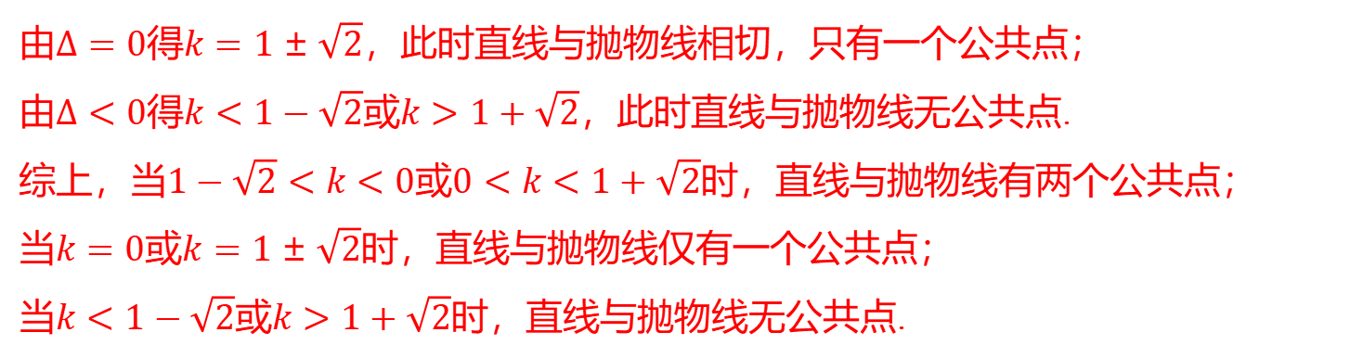
由$Δ=0$得$k=1±\sqrt{2}$ ，此时直线与抛物线相切，只有一个公共点；
由$Δ<0$得$k<1−\sqrt{2}$或$k>1+\sqrt{2}$ ，此时直线与抛物线无公共点.
综上，当$1−\sqrt{2}<k<0$或$0<k<1+\sqrt{2}$ 时，直线与抛物线有两个公共点；
当$k=0$或$k=1±\sqrt{2}$ 时，直线与抛物线仅有一个公共点；
当$k<1−\sqrt{2}$或$k>1+\sqrt{2}$ 时，直线与抛物线无公共点.

Slide 27
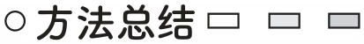
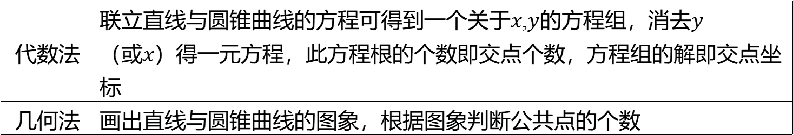
直线与圆锥曲线位置关系的两种判定方法
代数法 | 联立直线与圆锥曲线的方程可得到一个关于$x$,$y$的方程组，消去$y$ （或$x$ ）得一元方程，此方程根的个数即交点个数，方程组的解即交点坐 标
几何法 | 画出直线与圆锥曲线的图象，根据图象判断公共点的个数

Slide 28
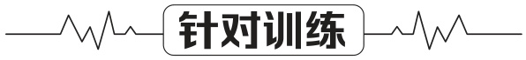
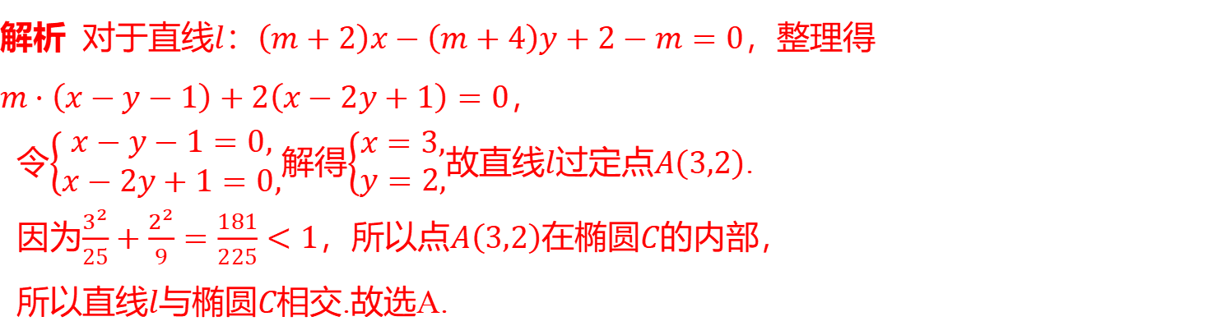
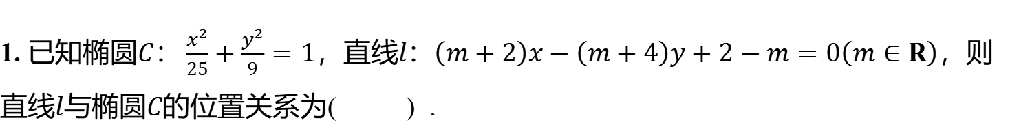
1. 已知椭圆$C\text{：}\frac{x^{2}}{25}+\frac{y^{2}}{9}=1$，直线$l\text{：}\left(m+2\right)x−\left(m+4\right)y+2−m=0\left(m∈R\right)$ ，则
直线$l$与椭圆$C$ 的位置关系为( ) .
A
A.相交 B.相切 C.相离 D.不确定
解析 对于直线$l\text{：}\left(m+2\right)x−\left(m+4\right)y+2−m=0$ ，整理得
$m⋅\left(x−y−1\right)+2\left(x−2y+1\right)=0$ ，
令$\left\{\begin{aligned}&x−y−1=0, \\ &x−2y+1=0,\end{aligned}\right.$解得$\left\{\begin{aligned}&x=3, \\ &y=2,\end{aligned}\right.$故直线$l$过定点$A\left(3,2\right)$ .
因为$\frac{3^{2}}{25}+\frac{2^{2}}{9}=\frac{181}{225}<1$，所以点$A\left(3,2\right)$在椭圆$C$ 的内部，
所以直线$l$与椭圆$C$ 相交.故选A.

Slide 29
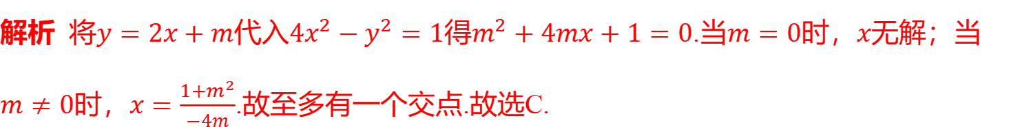
2. 直线$y=2x+m$与双曲线$4x^{2}−y^{2}=1$ 的交点情况是( ) .
C
A.恒有一个交点 B.存在$m$ ，使其有两个交点
C.至多有一个交点 D.存在$m$ ，使其有三个交点
解析 将$y=2x+m$代入$4x^{2}−y^{2}=1$得$m^{2}+4mx+1=0$.当$m=0$时，$x$ 无解；当
$m≠0$时，$x=\frac{1+m^{2}}{−4m}$ .故至多有一个交点.故选C.

Slide 30
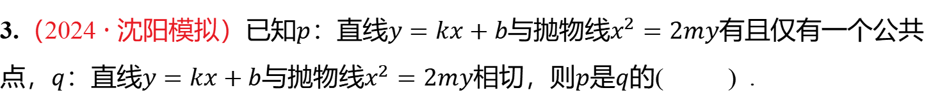
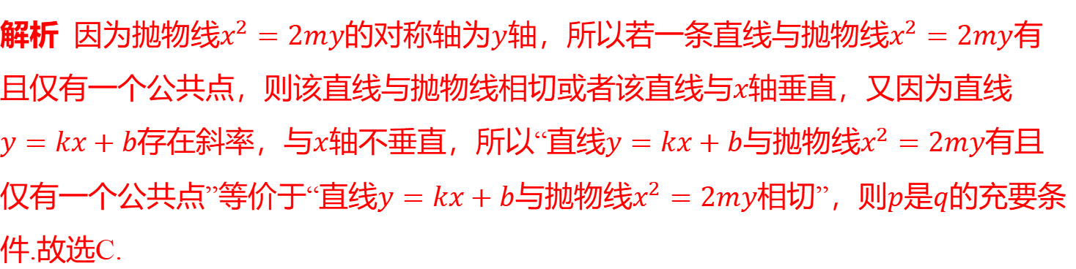
3.（2024 · 沈阳模拟）已知$p\text{：}$直线$y=kx+b$与抛物线$x^{2}=2my$ 有且仅有一个公共
点，$q\text{：}$直线$y=kx+b$与抛物线$x^{2}=2my$相切，则$p$是$q$ 的( ) .
C
A.充分不必要条件 B.必要不充分条件
C.充要条件 D.既不充分也不必要条件
解析 因为抛物线$x^{2}=2my$的对称轴为$y$轴，所以若一条直线与抛物线$x^{2}=2my$ 有
且仅有一个公共点，则该直线与抛物线相切或者该直线与$x$ 轴垂直，又因为直线
$y=kx+b$存在斜率，与$x$轴不垂直，所以“直线$y=kx+b$与抛物线$x^{2}=2my$ 有且
仅有一个公共点”等价于“直线$y=kx+b$与抛物线$x^{2}=2my$相切”，则$p$是$q$ 的充要条
件.故选C.

Slide 31
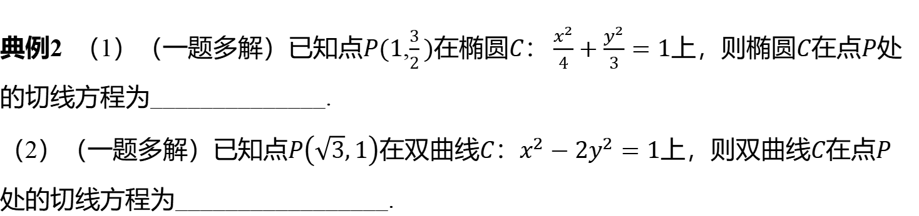
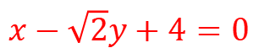
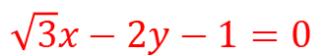
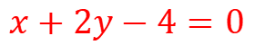
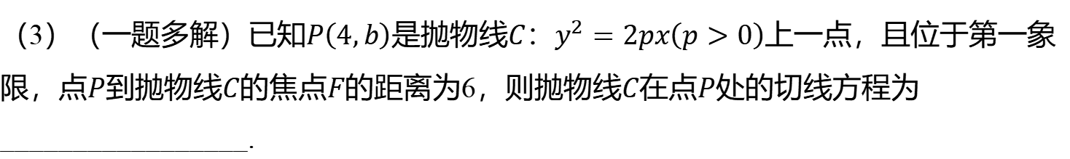
考点二 圆锥曲线的切线问题［师生共研］
典例2 （1）（一题多解）已知点$P(1$,$\frac{3}{2})$在椭圆$C\text{：}\frac{x^{2}}{4}+\frac{y^{2}}{3}=1$上，则椭圆$C$在点$P$ 处
的切线方程为______________.
（2）（一题多解）已知点$P\left(\sqrt{3},1\right)$在双曲线$C\text{：}x^{2}−2y^{2}=1$上，则双曲线$C$在点$P$
处的切线方程为_________________.
$x+2y−4=0$
$\sqrt{3}x−2y−1=0$
（3）（一题多解）已知$P\left(4,b\right)$是抛物线$C\text{：}y^{2}=2px\left(p>0\right)$ 上一点，且位于第一象
限，点$P$到抛物线$C$的焦点$F$的距离为6，则抛物线$C$在点$P$ 处的切线方程为
_________________.
$x−\sqrt{2}y+4=0$

Slide 32
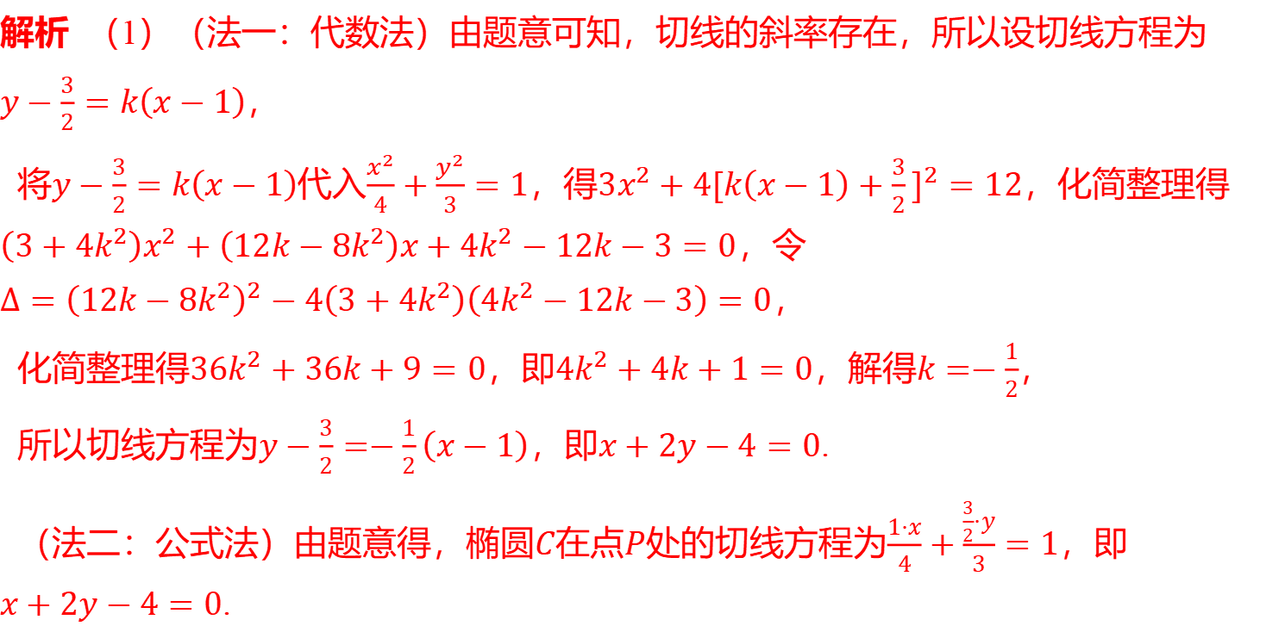
解析 （1）（法一：代数法）由题意可知，切线的斜率存在，所以设切线方程为
$y−\frac{3}{2}=k\left(x−1\right)$ ，
将$y−\frac{3}{2}=k\left(x−1\right)$代入$\frac{x^{2}}{4}+\frac{y^{2}}{3}=1$，得$3x^{2}+4[k\left(x−1\right)+\frac{3}{2}]^{2}=12$ ，化简整理得
$\left(3+4k^{2}\right)x^{2}+\left(12k−8k^{2}\right)x+4k^{2}−12k−3=0$ ，令
$Δ={\left(12k−8k^{2}\right)}^{2}−4\left(3+4k^{2}\right)\left(4k^{2}−12k−3\right)=0$ ，
化简整理得$36k^{2}+36k+9=0$，即$4k^{2}+4k+1=0$，解得$k=−\frac{1}{2}$ ，
所以切线方程为$y−\frac{3}{2}=−\frac{1}{2}\left(x−1\right)$，即$x+2y−4=0$ .
（法二：公式法）由题意得，椭圆$C$在点$P$处的切线方程为$\frac{1⋅x}{4}+\frac{\frac{3}{2}⋅y}{3}=1$ ，即
$x+2y−4=0$ .

Slide 33
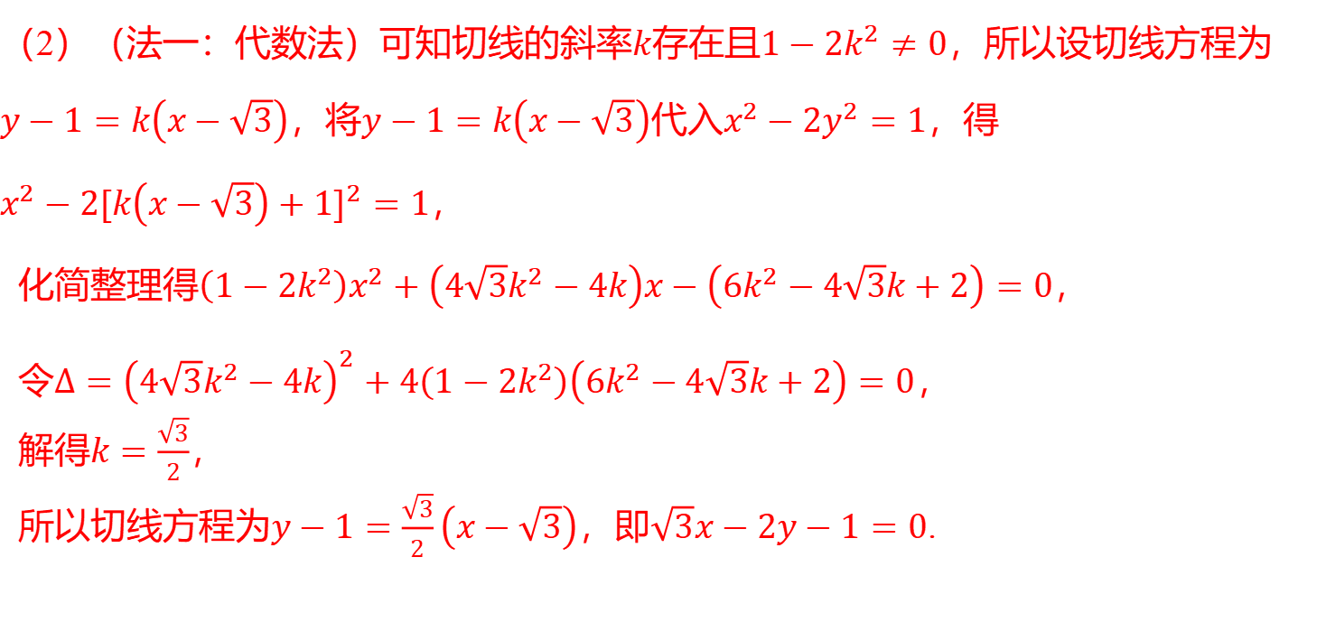
（2）（法一：代数法）可知切线的斜率$k$存在且$1−2k^{2}≠0$ ，所以设切线方程为
$y−1=k\left(x−\sqrt{3}\right)$，将$y−1=k\left(x−\sqrt{3}\right)$代入$x^{2}−2y^{2}=1$ ，得
$x^{2}−2{[k\left(x−\sqrt{3}\right)+1]}^{2}=1$ ，
化简整理得$\left(1−2k^{2}\right)x^{2}+\left(4\sqrt{3}k^{2}−4k\right)x−\left(6k^{2}−4\sqrt{3}k+2\right)=0$ ，
令$Δ={\left(4\sqrt{3}k^{2}−4k\right)}^{2}+4\left(1−2k^{2}\right)\left(6k^{2}−4\sqrt{3}k+2\right)=0$ ，
解得$k=\frac{\sqrt{3}}{2}$ ，
所以切线方程为$y−1=\frac{\sqrt{3}}{2}\left(x−\sqrt{3}\right)$，即$\sqrt{3}x−2y−1=0$ .

Slide 34
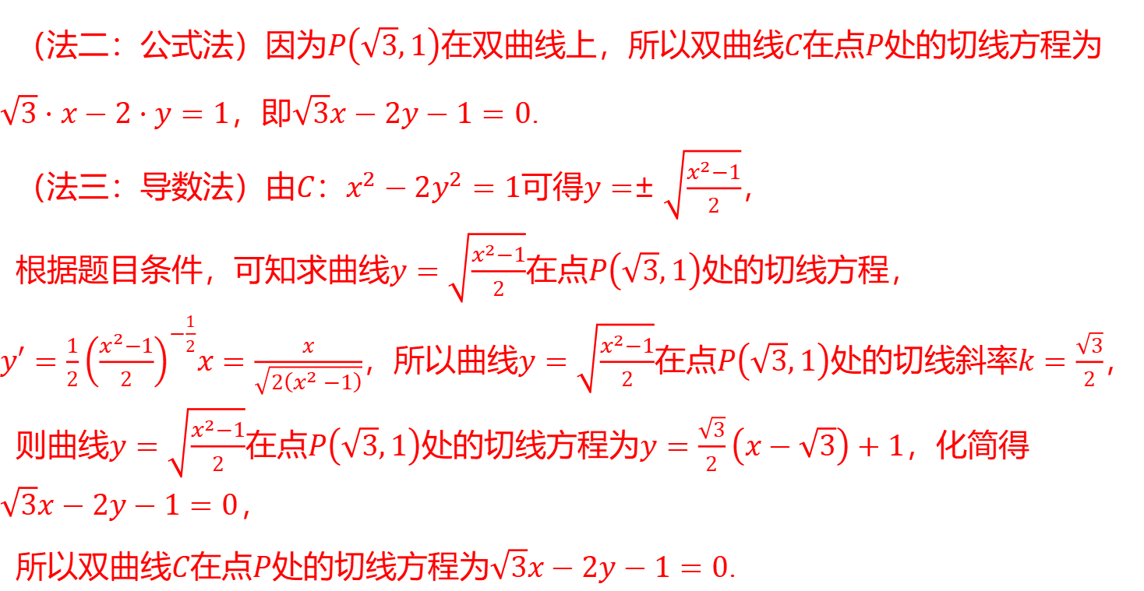
（法二：公式法）因为$P\left(\sqrt{3},1\right)$在双曲线上，所以双曲线$C$在点$P$ 处的切线方程为
$\sqrt{3}⋅x−2⋅y=1$，即$\sqrt{3}x−2y−1=0$ .
（法三：导数法）由$C\text{：}x^{2}−2y^{2}=1$可得$y=±\sqrt{\frac{x^{2}−1}{2}}$ ，
根据题目条件，可知求曲线$y=\sqrt{\frac{x^{2}−1}{2}}$在点$P\left(\sqrt{3},1\right)$ 处的切线方程，
$y′=\frac{1}{2}{\left(\frac{x^{2}−1}{2}\right)}^{−\frac{1}{2}}x=\frac{x}{\sqrt{2\left(x^{2}−1\right)}}$，所以曲线$y=\sqrt{\frac{x^{2}−1}{2}}$在点$P\left(\sqrt{3},1\right)$处的切线斜率$k=\frac{\sqrt{3}}{2}$ ，
则曲线$y=\sqrt{\frac{x^{2}−1}{2}}$在点$P\left(\sqrt{3},1\right)$处的切线方程为$y=\frac{\sqrt{3}}{2}\left(x−\sqrt{3}\right)+1$ ，化简得
$\sqrt{3}x−2y−1=0$ ，
所以双曲线$C$在点$P$处的切线方程为$\sqrt{3}x−2y−1=0$ .

Slide 35
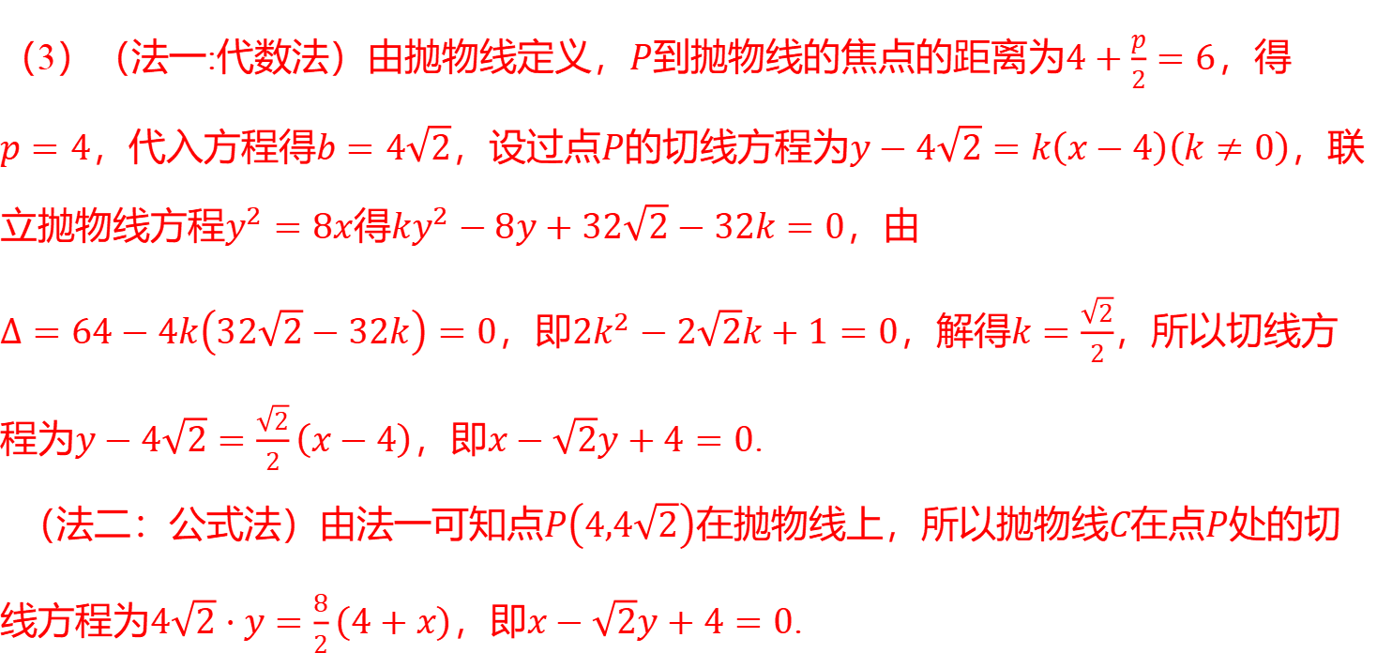
（3）（法一:代数法）由抛物线定义，$P$到抛物线的焦点的距离为$4+\frac{p}{2}=6$ ，得
$p=4$，代入方程得$b=4\sqrt{2}$，设过点$P$的切线方程为$y−4\sqrt{2}=k\left(x−4\right)\left(k≠0\right)$ ，联
立抛物线方程$y^{2}=8x$得$ky^{2}−8y+32\sqrt{2}−32k=0$ ，由
$Δ=64−4k\left(32\sqrt{2}−32k\right)=0$，即$2k^{2}−2\sqrt{2}k+1=0$，解得$k=\frac{\sqrt{2}}{2}$ ，所以切线方
程为$y−4\sqrt{2}=\frac{\sqrt{2}}{2}\left(x−4\right)$，即$x−\sqrt{2}y+4=0$ .
（法二：公式法）由法一可知点$P\left(4,4\sqrt{2}\right)$在抛物线上，所以抛物线$C$在点$P$ 处的切
线方程为$4\sqrt{2}⋅y=\frac{8}{2}\left(4+x\right)$，即$x−\sqrt{2}y+4=0$ .

Slide 36
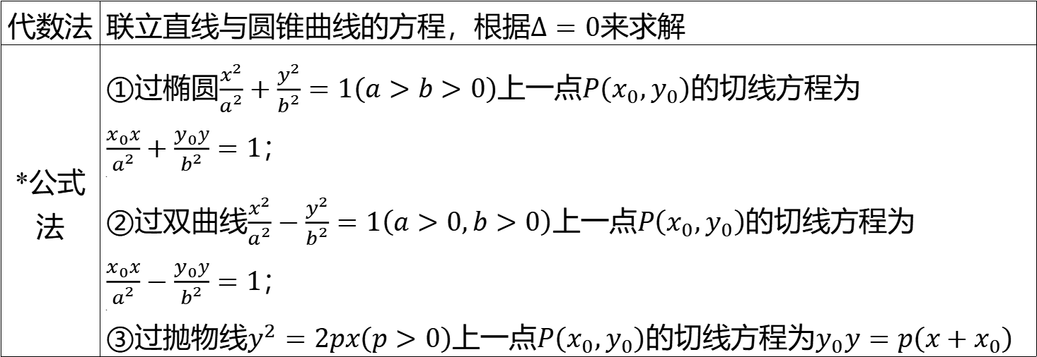
求圆锥曲线切线方程的两种方法
代数法 | 联立直线与圆锥曲线的方程，根据$Δ=0$ 来求解
*公式 法 | ①过椭圆$\frac{x^{2}}{a^{2}}+\frac{y^{2}}{b^{2}}=1\left(a>b>0\right)$上一点$P\left(x_{0},y_{0}\right)$ 的切线方程为 $\frac{x_{0}x}{a^{2}}+\frac{y_{0}y}{b^{2}}=1$ ； #b# ②过双曲线$\frac{x^{2}}{a^{2}}−\frac{y^{2}}{b^{2}}=1\left(a>0,b>0\right)$上一点$P\left(x_{0},y_{0}\right)$ 的切线方程为 $\frac{x_{0}x}{a^{2}}−\frac{y_{0}y}{b^{2}}=1$ ； #b# ③过抛物线$y^{2}=2px\left(p>0\right)$上一点$P\left(x_{0},y_{0}\right)$的切线方程为$y_{0}y=p\left(x+x_{0}\right)$

Slide 37

1. 椭圆上两条互相垂直的切线的交点必在一个与椭圆同心的圆上，该圆称为此椭圆
的蒙日圆.若椭圆$\frac{x^{2}}{a+2}+\frac{y^{2}}{a}=1\left(a>0\right)$的蒙日圆为$x^{2}+y^{2}=6$，则$a=$ ( ) .
B
A.1 B.2 C.3 D.4

Slide 38

解析 当椭圆两切线与坐标轴垂直时，则两切线的交点坐标为$\left(±\sqrt{a+2},±\sqrt{a}\right)$ ，该点
在圆$x^{2}+y^{2}=6$上，所以$2a+2=6$，解得$a=2$ ；当椭圆两切线的斜率同时存在时，
不妨设两切线的斜率分别为$k_{1}$，$k_{2}$ ，
设两切线的交点坐标为$\left(x_{0},y_{0}\right)$，并设过该点的直线方程为$y−y_{0}=k\left(x−x_{0}\right)$ ，
联立$\left\{\begin{aligned}&y=kx+\left(y_{0}−kx_{0}\right), \\ &\frac{x^{2}}{a+2}+\frac{y^{2}}{a}=1,\end{aligned}\right.$消去$y$ 得
$[\left(a+2\right)k^{2}+a]x^{2}+2k\left(a+2\right)\left(y_{0}−kx_{0}\right)x+\left(a+2\right){\left(y_{0}−kx_{0}\right)}^{2}−a\left(a+2\right)=0$ ，
则
$Δ=4k^{2}{\left(a+2\right)}^{2}{\left(y_{0}−kx_{0}\right)}^{2}−4[\left(a+2\right)k^{2}+a]⋅[\left(a+2\right){\left(y_{0}−kx_{0}\right)}^{2}−a\left(a+2\right)]=0$ ，

Slide 39

化简得$k^{2}[\left(a+2\right)−x_{0}^{2}]+2kx_{0}y_{0}+a−y_{0}^{2}=0$ ，由根与系数的关系得
$k_{1}k_{2}=\frac{a−y_{0}^{2}}{\left(a+2\right)−x_{0}^{2}}=−1$ ，
整理得$2a+2−\left(x_{0}^{2}+y_{0}^{2}\right)=2a−4=0$，解得$a=2$ .
故选B.

Slide 40



2. 已知$O$为坐标原点，过双曲线$C\text{：}\frac{x^{2}}{a^{2}}−\frac{y^{2}}{b^{2}}=1\left(a>0,b>0\right)$上一点$P$作双曲线$C$ 的切
线$l$，若直线$OP$与直线$l$的斜率均存在，且斜率之积为$\frac{2}{5}$，则双曲线$C$ 的离心率为____.
$\frac{\sqrt{35}}{5}$
解析 利用公式法，设$P\left(x_{0},y_{0}\right)$处的切线方程为$\frac{xx_{0}}{a^{2}}−\frac{yy_{0}}{b^{2}}=1$，则切线$l$ 的斜率
$k=\frac{b^{2}x_{0}}{a^{2}y_{0}}$，因为$k⋅k_{OP}=\frac{2}{5}$，所以$\frac{b^{2}x_{0}}{a^{2}y_{0}}⋅\frac{y_{0}}{x_{0}}=\frac{2}{5}$，即$\frac{b^{2}}{a^{2}}=\frac{2}{5}$，所以双曲线$C$ 的离心率为
$\frac{\sqrt{35}}{5}$ .

Slide 41

3. 已知抛物线$C\text{：}x^{2}=4y$，点$M$为直线$y=−1$上一动点，过点$M$作直线$MA$,$MB$ 与抛
物线$C$分别切于点$A$,$B$，则$\vec{MA}⋅\vec{MB}=$ ___.
0

Slide 42

解析 由$x^{2}=4y$，得$y=\frac{1}{4}x^{2}$，则$y′=\frac{1}{2}x$ ，
设$A\left(x_{1},\frac{x_{1}^{2}}{4}\right)$，$B\left(x_{2},\frac{x_{2}^{2}}{4}\right)$，$M\left(x_{0},−1\right)$ ，
所以$k_{MA}=\frac{x_{1}}{2}$，$k_{MB}=\frac{x_{2}}{2}$ ，
所以切线$MA$的方程为$y−\frac{x_{1}^{2}}{4}=\frac{x_{1}}{2}\left(x−x_{1}\right)$，即$y=\frac{x_{1}}{2}x−\frac{x_{1}^{2}}{4}$ ，
切线$MB$的方程为$y−\frac{x_{2}^{2}}{4}=\frac{x_{2}}{2}\left(x−x_{2}\right)$，即$y=\frac{x_{2}}{2}x−\frac{x_{2}^{2}}{4}$ ，
又两条切线均过点$M\left(x_{0},−1\right)$ ，
所以$−1=\frac{x_{1}}{2}x_{0}−\frac{x_{1}^{2}}{4}$，$−1=\frac{x_{2}}{2}x_{0}−\frac{x_{2}^{2}}{4}$ ，

Slide 43

所以$x_{1}$，$x_{2}$是方程$−1=\frac{x_{0}}{2}x−\frac{x^{2}}{4}$即$\frac{1}{4}x^{2}−\frac{x_{0}}{2}x−1=0$ 的两个实根，得
$x_{1}+x_{2}=2x_{0}$，$x_{1}x_{2}=−4$ ，
又$\vec{MA}=\left(x_{1}−x_{0},\frac{x_{1}^{2}}{4}+1\right)$，$\vec{MB}=\left(x_{2}−x_{0},\frac{x_{2}^{2}}{4}+1\right)$ ，
所以$\vec{MA}⋅\vec{MB}=\left(x_{1}−x_{0}\right)\left(x_{2}−x_{0}\right)+\left(\frac{x_{1}^{2}}{4}+1\right)⋅\left(\frac{x_{2}^{2}}{4}+1\right)$
$=x_{1}x_{2}−x_{0}\left(x_{1}+x_{2}\right)+x_{0}^{2}+\frac{x_{1}^{2}x_{2}^{2}}{16}+\frac{1}{4}\left(x_{1}^{2}+x_{2}^{2}\right)+1=x_{1}x_{2}−x_{0}\left(x_{1}+x_{2}\right)+x_{0}^{2}+\frac{x_{1}^{2}x_{2}^{2}}{16}+\frac{1}{4}[{\left(x_{1}+x_{2}\right)}^{2}−2x_{1}x_{2}]+1$ .
将$x_{1}+x_{2}=2x_{0}$，$x_{1}x_{2}=−4$代入上式，得$\vec{MA}⋅\vec{MB}=0$ .

Slide 44


考点三 与弦有关的问题［多维探究］
&1& 一般弦
典例3 （一题多解）若过双曲线$x^{2}−y^{2}=4$的右焦点$F$作倾斜角为${30}^{∘}$ 的直线，交
双曲线于$A$，$B$两点，则弦长$\left|AB\right|=$ ___.
8

Slide 45

解析 由双曲线$x^{2}−y^{2}=4$，得$a=b=2$，$c=2\sqrt{2}$ ，
右焦点为$F\left(2\sqrt{2},0\right)$，倾斜角$θ={30}^{∘}$ .
（法一:韦达定理法）直线斜率$k=\frac{\sqrt{3}}{3}$，直线方程为$x=\sqrt{3}y+2\sqrt{2}$，设$A\left(x_{1},y_{1}\right)$ ，
$B\left(x_{2},y_{2}\right)$ ，
联立$\left\{\begin{aligned}&x^{2}−y^{2}=4, \\ &x=\sqrt{3}y+2\sqrt{2},\end{aligned}\right.$消去$x$得$y^{2}+2\sqrt{6}y+2=0$，由韦达定理知$\left\{\begin{aligned}&y_{1}+y_{2}=−2\sqrt{6}, \\ &y_{1}y_{2}=2,\end{aligned}\right.$
代入弦长公式$\left|AB\right|=\sqrt{1+\frac{1}{k^{2}}}⋅\left|y_{1}−y_{2}\right|=2\sqrt{{\left(y_{1}+y_{2}\right)}^{2}−4y_{1}y_{2}}$ ，得
$\left|AB\right|=2\sqrt{{\left(−2\sqrt{6}\right)}^{2}−4×2}=8$ .
（法二：焦点弦法）$\left|AB\right|=\frac{2ab^{2}}{\left|a^{2}−c^{2}\cos^{2}θ\right|}=\frac{2×2×4}{\left|4−8×\frac{3}{4}\right|}=8$ .

Slide 46

求解弦长的三种方法
1. 当弦的两端点坐标易求时，可直接利用两点间的距离公式求解；
2. 当直线斜率存在时，联立直线与曲线的方程，消元得到关于$x$（或$y$ ）的一元二次
方程，利用韦达定理及弦长公式求解；
3. 当弦过焦点时，可结合焦点弦公式求解弦长.

Slide 47


&2& 中点弦
典例4 （2024 · 河南模拟）已知直线$l\text{：}3x+4y−11=0$与椭圆$C\text{：}\frac{x^{2}}{4}+\frac{y^{2}}{m^{2}}=1$ 交于
$A$,$B$两点，若点$P\left(1,2\right)$恰为弦$AB$的中点，则椭圆$C$ 的离心率是( ) .
A
A.$\frac{\sqrt{3}}{3}$ B.$\frac{\sqrt{2}}{2}$ C.$\frac{\sqrt{3}}{2}$ D.$\frac{\sqrt{6}}{3}$

Slide 48

解析 依题意，直线$l$的斜率为$−\frac{3}{4}$ ，
设$A\left(x_{1},y_{1}\right)$,$B\left(x_{2},y_{2}\right)$，则$\frac{y_{1}−y_{2}}{x_{1}−x_{2}}=−\frac{3}{4}$，且$\left\{\begin{aligned}&x_{1}+x_{2}=2, \\ &y_{1}+y_{2}=4,\end{aligned}\right.$
由$\left\{\begin{aligned}&\frac{x_{1}^{2}}{4}+\frac{y_{1}^{2}}{m^{2}}=1, \\ &\frac{x_{2}^{2}}{4}+\frac{y_{2}^{2}}{m^{2}}=1,\end{aligned}\right.$两式相减得$\frac{x_{1}^{2}−x_{2}^{2}}{4}=−\frac{y_{1}^{2}−y_{2}^{2}}{m^{2}}$ ，
于是$\frac{m^{2}}{4}=−\frac{y_{1}−y_{2}}{x_{1}−x_{2}}⋅\frac{y_{1}+y_{2}}{x_{1}+x_{2}}=\frac{3}{4}×\frac{2}{1}=\frac{3}{2}$ ，
解得$m^{2}=6$，此时椭圆$C\text{：}\frac{x^{2}}{4}+\frac{y^{2}}{6}=1$，显然点$P\left(1,2\right)$在椭圆$C$ 内，符合要求，所以
椭圆$C$的离心率$e=\frac{\sqrt{m^{2}−4}}{\left|m\right|}=\frac{\sqrt{2}}{\sqrt{6}}=\frac{\sqrt{3}}{3}$ .故选A.

Slide 49

解决圆锥曲线中与弦的中点有关问题的两种方法
韦达定 理法 | 将直线方程代入圆锥曲线的方程，消元后得到一个一元二次方程，利用韦 达定理和中点坐标公式建立等式求解
点差法 | 设出直线$l$与圆锥曲线$C$的交点坐标$A\left(x_{1},y_{1}\right)$,$B\left(x_{2},y_{2}\right)$ ，代入圆锥曲线方 程，通过作差，构造出$x_{1}+x_{2}$,$y_{1}+y_{2}$,$x_{1}−x_{2}$,$y_{1}−y_{2}$ ，从而建立弦的中点 和直线斜率的关系

Slide 50


&3& 焦点弦
典例5 （多选题）（2024 · 重庆校考）在平面直角坐标系中，已知$F\left(2,0\right)$，过点$F$ 可
作直线$l$与曲线$C$交于$M$，$N$两点，使$\left|MN\right|=2$，则曲线$C$ 对应的方程可以是
( ) .
BCD
A.$y^{2}=8x$ B.$\frac{x^{2}}{6}+\frac{y^{2}}{2}=1$ C.$\frac{x^{2}}{3}−y^{2}=1$ D.$x^{2}−\frac{y^{2}}{3}=1$

Slide 51

解析 由题意，且根据选项可得，$F$ 恰为四个曲线的焦点.
对于A,抛物线$y^{2}=8x$的焦点弦弦长的最小值为$2p=8$，故不存在弦长$\left|MN\right|=2$ ，
所以A不正确；
对于B,在椭圆$\frac{x^{2}}{6}+\frac{y^{2}}{2}=1$ 中，根据椭圆的性质，可得焦点弦弦长的取值范围为
$[\frac{2b^{2}}{a},2a]$，即$[\frac{2\sqrt{6}}{3},2\sqrt{6}]$，而$2∈[\frac{2\sqrt{6}}{3},2\sqrt{6}]$ ，所以B正确；
对于C,若$M$,$N$同在右支上，则焦点弦弦长的取值范围为$[\frac{2b^{2}}{a},+∞)$，即$[\frac{2\sqrt{3}}{3},+∞)$ ，因
为$2∈[\frac{2\sqrt{3}}{3},+∞)$ ，所以C正确；
对于D，若$M$,$N$在异支上，则焦点弦弦长的取值范围为$[2a,+∞)$，即$[2,+∞)$ ，因为
$2∈[2,+∞)$，所以D正确.故选$BCD$ .

Slide 52



圆锥曲线焦点弦的相关结论
 | 图形 | 结论
椭圆 |  | $\left|BF\right|=\frac{b^{2}}{a−ccos θ}$ , $\left|AF\right|=\frac{b^{2}}{a+ccos θ}$ , $\left|AB\right|=\frac{2ab^{2}}{a^{2}−c^{2}\cos^{2}θ}$
双曲 线 |  | $\left|AB\right|=\left|\frac{2ab^{2}}{a^{2}−c^{2}\cos^{2}θ}\right|$

Slide 53


续表
 | 图形 | 结论
抛物 线 |  | $x_{1}x_{2}=\frac{p^{2}}{4}$,$y_{1}y_{2}=−p^{2}$ , $\left|AF\right|=\frac{p}{1−cos θ}$ , $\left|BF\right|=\frac{p}{1+cos θ}$ , $\left|AB\right|=x_{1}+x_{2}+p=\frac{2p}{\sin^{2}θ}$,$\frac{1}{\left|AF\right|}+\frac{1}{\left|BF\right|}=\frac{2}{p}$

Slide 54



1.（2024 · 西安模拟）已知直线$l$与圆$O:x^{2}+y^{2}=1$相切，且交椭圆$C:\frac{x^{2}}{4}+\frac{y^{2}}{3}=1$ 于
$A\left(x_{1},y_{1}\right)$,$B\left(x_{2},y_{2}\right)$两点，若$y_{1}y_{2}=−\frac{6}{7}$，则$\left|AB\right|=$ _____.
$\frac{4\sqrt{30}}{7}$

Slide 55

解析 设直线$l:x=my+t$ ，
$∵$ 直线$l$与圆$O:x^{2}+y^{2}=1$ 相切，
$∴\frac{\left|t\right|}{\sqrt{m^{2}+1}}=1$,$∴t^{2}=1+m^{2}$ ，
将直线$l$的方程与椭圆方程联立，得$\left(4+3m^{2}\right)y^{2}+6mty+3t^{2}−12=0$ ，
$∴y_{1}y_{2}=\frac{3t^{2}−12}{4+3m^{2}}$ ，
$∵y_{1}y_{2}=−\frac{6}{7}$，$∴\frac{3t^{2}−12}{4+3m^{2}}=−\frac{6}{7}$,$∴m^{2}=1$,$t^{2}=2$ ，
由对称性，不妨取$m=1$,$t=\sqrt{2}$，$∴y_{1}+y_{2}=−\frac{6\sqrt{2}}{7}$ ,
$∴\left|AB\right|=\sqrt{1+1}×\sqrt{{\left(−\frac{6\sqrt{2}}{7}\right)}^{2}−4×\left(−\frac{6}{7}\right)}=\frac{4\sqrt{30}}{7}$ .

Slide 56


2.（2024 · 四川模拟）已知抛物线$C\text{：}y^{2}=4x$的焦点为$F$，直线$l$与$C$交于$A$，$B$ 两点，
线段$AB$的垂直平分线交$x$轴于点$P\left(4,0\right)$，则$\left|AF\right|+\left|BF\right|=$ ___.
6
解析 由题意得$F\left(1,0\right)$，设线段$AB$的中点为$M\left(x_{0},y_{0}\right)$ ，
则$\left|AF\right|+\left|BF\right|=x_{A}+1+x_{B}+1=2x_{0}+2$，设直线$l$的斜率为$k$ ，
则线段$AB$的垂直平分线方程为$y−y_{0}=−\frac{1}{k}\left(x−x_{0}\right)$ ，
令$y=0$，得$x=ky_{0}+x_{0}$，即$4=ky_{0}+x_{0}$，又$\left\{\begin{aligned}&y_{A}^{2}=4x_{A}, \\ &y_{B}^{2}=4x_{B},\end{aligned}\right.$作差得$\frac{y_{A}−y_{B}}{x_{A}−x_{B}}=\frac{4}{y_{A}+y_{B}}$ ，
整理得$ky_{0}=2$，所以$x_{0}=2$，$\left|AF\right|+\left|BF\right|=6$ .

Slide 57


3. 已知椭圆$C\text{：}\frac{x^{2}}{a^{2}}+\frac{y^{2}}{b^{2}}=1\left(a>b>0\right)$的左焦点为$F$，离心率为$e$，倾斜角为${120}^{∘}$ 的
直线与$C$交于$A$,$B$两点，并满足$\frac{\left|AB\right|}{\left|AF\right|−\left|BF\right|}=\frac{1}{e^{2}}$，则$e=$ __.
$\frac{1}{2}$

Slide 58

解析 设$A\left(x_{1},y_{1}\right)$,$B\left(x_{2},y_{2}\right)$，则$\left|AF\right|=\sqrt{{\left(x_{1}+c\right)}^{2}+y_{1}^{2}}$，由$\frac{x_{1}^{2}}{a^{2}}+\frac{y_{1}^{2}}{b^{2}}=1\left(a>b>0\right)$ ，
消去$y_{1}$ 得
${\left(x_{1}+c\right)}^{2}+y_{1}^{2}={\left(x_{1}+c\right)}^{2}+b^{2}−\frac{b^{2}x_{1}^{2}}{a^{2}}=\frac{\left(a^{2}−b^{2}\right)x_{1}^{2}}{a^{2}}+2cx_{1}+c^{2}+b^{2}=e^{2}x_{1}^{2}+2cx_{1}+a^{2}={\left(a+ex_{1}\right)}^{2}$ ，
注意到$\left|x_{1}\right|≤a$，则$a+ex_{1}>0$，于是$\left|AF\right|=\sqrt{{\left(x_{1}+c\right)}^{2}+y_{1}^{2}}=a+ex_{1}$ ，同理，
$\left|BF\right|=\sqrt{{\left(x_{2}+c\right)}^{2}+y_{2}^{2}}=a+ex_{2}$ ，
因此$\left|AF\right|−\left|BF\right|=e\left(x_{1}−x_{2}\right)$ .
因为直线$AB$的倾斜角为${120}^{∘}$ ，所以直线$AB$的斜率$k=−\sqrt{3}$ ，

Slide 59

根据弦长公式，可得$\left|AB\right|=\sqrt{1+k^{2}}\left|x_{1}−x_{2}\right|=2\left|x_{1}−x_{2}\right|$ .
由$\frac{\left|AB\right|}{\left|AF\right|−\left|BF\right|}=\frac{2}{e}>0$，可得$\left|AF\right|>\left|BF\right|$，故$x_{1}>x_{2}$ .
因为$\frac{\left|AB\right|}{\left|AF\right|−\left|BF\right|}=\frac{2\left|x_{1}−x_{2}\right|}{e\left(x_{1}−x_{2}\right)}=\frac{2\left(x_{1}−x_{2}\right)}{e\left(x_{1}−x_{2}\right)}=\frac{2}{e}=\frac{1}{e^{2}}$，所以$e=\frac{1}{2}$ .

Slide 60
拓展教材 深度学习

Slide 61
圆锥曲线的光学性质
一、圆锥曲线的光学性质
1. 椭圆的光学性质：如图1，从椭圆的一个焦点出发的光线，经过椭圆反射后，
反射光线经过椭圆的另一个焦点.
2. 双曲线的光学性质：如图2，从双曲线的一个焦点出发的光线，经过双曲线反
射后，反射光线是散开的，它们好像是从另一个焦点射出的一样.

Slide 62

3. 抛物线的光学性质：如图3，从焦点出发的光线，经抛物线上的一点反射后，
反射光线平行于抛物线的对称轴；平行于抛物线对称轴的入射光线经抛物线反射后
必过抛物线的焦点.

Slide 63


二、圆锥曲线的光学性质的引申
引申1:如图4，椭圆$C\text{：}\frac{x^{2}}{a^{2}}+\frac{y^{2}}{b^{2}}=1\left(a>b>0\right)$，$F_{1}$，$F_{2}$分别是其左、右焦点，$l$
是过椭圆上一点$D\left(x_{0},y_{0}\right)$的切线，$A$，$B$是直线$l$上的两点（不同于点$D$ ），则
$∠F_{1}DA=∠F_{2}DB$ .（入射角等于反射角）

Slide 64


引申2:如图5，双曲线$C\text{：}\frac{x^{2}}{a^{2}}−\frac{y^{2}}{b^{2}}=1\left(a>0,b>0\right)$，$F_{1}$，$F_{2}$ 分别为其左、右焦
点，$l$是过双曲线上一点$D\left(x_{0},y_{0}\right)$的切线，$A$，$B$是直线$l$上的两点（不同于点$D$ ），连
接$F_{1}D$并延长，在延长线上取点$C$，则$∠F_{2}DB=∠CDA$ .（入射角等于反射角）

Slide 65

引申3:如图6，抛物线$C\text{：}x^{2}=2py\left(p>0\right)$，$F\left(0,\frac{p}{2}\right)$为其焦点，$l$ 是过抛物线上一点
$D\left(x_{0},y_{0}\right)$的切线，$A$，$B$是直线$l$上的两点（不同于点$D$），直线$DC$平行于$y$ 轴，则
$∠FDA=∠CDB$ .（入射角等于反射角）

Slide 66


典例（1）（多选题）椭圆具有这样的光学性质：从椭圆的一个焦点发出的光线，
经过椭圆反射后，反射光线经过椭圆的另一个焦点.请根据椭圆的这一光学性质解决
以下问题：已知椭圆$C\text{：}\frac{x^{2}}{16}+\frac{y^{2}}{9}=1$，其左、右焦点分别是$F_{1}$，$F_{2}$，直线$l$与椭圆$C$ 相
切于点$P$，且$\left|PF_{1}\right|=2$，$F_{1}$关于直线$l$的对称点为$F′_{1}$，过点$P$且与直线$l$垂直的直线$l′$
与椭圆的长轴交于点$M$ ，则下列结论正确的是( ) .
BCD
A.$∠F_{1}PF_{2}=\frac{π}{2}$ B.$F′_{1}$，$P$，$F_{2}$ 三点共线
C.$∠F_{1}PM=∠F_{2}PM$ D.$\left|F_{1}M\right|:\left|F_{2}M\right|=1:3$

Slide 67

解析 由题意可知，$a=4$，$b=3$，$c=\sqrt{a^{2}−b^{2}}=\sqrt{7}$，即$\left|F_{1}F_{2}\right|=2\sqrt{7}$ ，因为
$\left|PF_{1}\right|+\left|PF_{2}\right|=8$，所以$\left|PF_{2}\right|=6$，所以$cos∠F_{1}PF_{2}=\frac{{\left|PF_{1}\right|}^{2}+{\left|PF_{2}\right|}^{2}−{\left|F_{1}F_{2}\right|}^{2}}{2\left|PF_{1}\right|\left|PF_{2}\right|}=\frac{1}{2}$ ，且
$∠F_{1}PF_{2}∈\left(0,π\right)$，则$∠F_{1}PF_{2}=\frac{π}{3}$，故A错误；根据$PM⊥l$ 结合光线反射可知，
$∠F_{1}PM=∠F_{2}PM$，故C正确；设$F_{1}′F_{1}∩l=N$，根据对称性可知，$∠F_{1}PN=∠F_{1}′PN$ ，
所以$∠F_{1}′PF_{2}=∠F_{1}′PF_{1}+∠F_{1}PF_{2}=2\left(∠F_{1}PN+∠F_{1}PM\right)=2∠NPM=π$ ，故$F_{1}′$ ，
$P$，$F_{2}$三点共线，故B正确；在$△F_{1}PM$中，由正弦定理$\frac{\left|F_{1}M\right|}{sin∠F_{1}PM}=\frac{\left|F_{1}P\right|}{sin∠F_{1}MP}$ ，得
$\frac{\left|F_{1}M\right|}{\left|F_{1}P\right|}=\frac{sin∠F_{1}PM}{sin∠F_{1}MP}$，同理，在$△F_{2}PM$中，$\frac{\left|F_{2}M\right|}{\left|F_{2}P\right|}=\frac{sin∠F_{2}PM}{sin∠F_{2}MP}$，因为$∠F_{2}MP=π−∠F_{1}MP$ ，
所以$sin∠F_{2}MP=sin\left(π−∠F_{1}MP\right)=sin∠F_{1}MP$，所以$\frac{\left|F_{1}M\right|}{\left|F_{1}P\right|}=\frac{\left|F_{2}M\right|}{\left|F_{2}P\right|}$ ，则
$\frac{\left|F_{1}M\right|}{\left|F_{2}M\right|}=\frac{\left|F_{1}P\right|}{\left|F_{2}P\right|}=\frac{1}{3}$，即$\left|F_{1}M\right|:\left|F_{2}M\right|=1:3$，故D正确.故选$BCD$ .

Slide 68


（2）（多选题）抛物线的光学性质：从焦点$F$发出的光线经过抛物线上的点$P$ 反射
后，反射光线平行于抛物线的对称轴，且法线垂直于抛物线在点$P$ 处的切线.已知抛
物线$y^{2}=2px\left(p>0\right)$上任意一点$P\left(x_{0},y_{0}\right)$处的切线为$y_{0}y=p\left(x_{0}+x\right)$，直线$l$ 交抛物
线于$A\left(x_{1},y_{1}\right)$，$B\left(x_{2},y_{2}\right)$，抛物线在$A$，$B$两点处的切线相交于点$Q$ .下列说法正确的
是( ) .
BCD
A.直线$l$的方程为$2px−\left(y_{1}+y_{2}\right)y−y_{1}y_{2}=0$
B.记弦$AB$的中点为$M$，则$QM$平行于$x$轴或与$x$ 轴重合
C.切线$QA$与$y$轴的交点恰在以$FQ$ 为直径的圆上
D.$∠AFQ=∠QFB$

Slide 69

解析 如图，设$l$的方程为$x=my+b$，$b>0$ ，与抛物线方程联立得
$y^{2}−2pmy−2pb=0$，则必有$Δ>0$，$y_{1}+y_{2}=2pm$，$y_{1}y_{2}=−2pb$ ，所以
$m=\frac{y_{1}+y_{2}}{2p}$，$b=\frac{y_{1}y_{2}}{−2p}$，代入$l$的方程整理得$2px−\left(y_{1}+y_{2}\right)y+y_{1}y_{2}=0$ ，故A错误；
由已知得，抛物线在点$A$处的切线$l_{QA}\text{：}y_{1}y=p\left(x_{1}+x\right)$，在点$B$ 处的切线
$l_{QB}\text{：}y_{2}y=p\left(x_{2}+x\right)$，设点$Q\left(x_{Q},y_{Q}\right)$，则满足方程组$\left\{\begin{aligned}&y_{1}y_{Q}=p\left(x_{1}+x_{Q}\right), \\ &y_{2}y_{Q}=p\left(x_{2}+x_{Q}\right),\end{aligned}\right.$ 则
$A\left(x_{1},y_{1}\right)$，$B\left(x_{2},y_{2}\right)$是直线$yy_{Q}=p\left(x+x_{Q}\right)$上的两个点，由于经过$A$，$B$两点的直线$l$
有且仅有一条，故$l$的方程为$yy_{Q}=p\left(x+x_{Q}\right)$，变形为$px−y_{Q}y+px_{Q}=0$，又直线$l$
的方程为$2px−\left(y_{1}+y_{2}\right)y+y_{1}y_{2}=0$，两式对应系数得$y_{Q}=\frac{y_{1}+y_{2}}{2}=y_{M}$ ，
$x_{Q}=\frac{y_{1}y_{2}}{2p}=−b$，所以$QM$平行于$x$轴或与$x$ 轴重合，故B正确；

Slide 70


如图，记切线$QA\text{：}y_{1}y=p\left(x_{1}+x\right)$与$y$轴的交点为$C\left(0,\frac{px_{1}}{y_{1}}\right)$，$k_{FC}=\frac{2x_{1}}{−y_{1}}$，$k_{QA}=\frac{p}{y_{1}}$ ，
所以$k_{FC}⋅k_{QA}=\frac{2px_{1}}{−y_{1}^{2}}=−1$，所以$FC⊥QA$，同理，对于切线$QB$与$y$轴的交点$D$ ，亦
有$FD⊥QB$，故$∠FCQ+∠FDQ={180}^{∘}$ ，所以$F$，$C$，$Q$，$D$四点共圆，且$FQ$ 为直径，

Slide 71

故C正确；
如图，记切线$QA$与$x$轴的交点为$S$，过$A$作$x$ 轴的平行线，由抛物线光学性质得，
$∠FSA=∠FAS$，由等腰$△SFA$，$Rt△SCF$,$F$，$C$，$Q$，$D$ 四点共圆（同弦圆周角相
等），可得图中所示的五个角$α$ 相等,同理，五个角$β$ 相等,则$△AFQ∼△QFB$ ，所以
$∠AFQ=∠QFB$，故D正确.故选$BCD$ .

Slide 72



深度训练1 （多选题）（2024 · 潍坊模拟）双曲线的光学性质：从双曲线的一个焦点
发出的光线，经双曲线反射后，反射光线的反向延长线经过双曲线的另一个焦点.由
此可得，过双曲线上任意一点的切线平分该点与两焦点连线的夹角.如图，$F_{1}$，$F_{2}$ 分
别为双曲线$C\text{：}\frac{x^{2}}{3}−y^{2}=1$的左、右焦点，过$C$右支上一点$A\left(x_{0},y_{0}\right)\left(x_{0}>\sqrt{3}\right)$ 作直线
$l$交$x$轴于点$M\left(\frac{3}{x_{0}},0\right)$，交$y$轴于点$N$ ，则( ) .
ACD
A.$C$的渐近线方程为$y=±\frac{\sqrt{3}}{3}x$
B.点$N$的坐标为$\left(0,\frac{1}{y_{0}}\right)$
C.过点$F_{1}$作$F_{1}H⊥AM$，垂足为$H$，则$\left|OH\right|=\sqrt{3}$
D.四边形$AF_{1}NF_{2}$ 面积的最小值为4

Slide 73

解析 对于A，由已知可得$a=\sqrt{3}$，$b=1$，所以$C$的渐近线方程为$y=±\frac{\sqrt{3}}{3}x$ ，故A正
确；对于B，设$N\left(0,y_{N}\right)$，则$\frac{y_{0}−0}{x_{0}−\frac{3}{x_{0}}}=\frac{0−y_{N}}{\frac{3}{x_{0}}}$，整理可得$−x_{0}^{2}y_{N}+3y_{N}=3y_{0}$ ，又
$\frac{x_{0}^{2}}{3}−y_{0}^{2}=1$，所以$x_{0}^{2}=3+3y_{0}^{2}$，所以$−\left(3+3y_{0}^{2}\right)y_{N}+3y_{N}=3y_{0}$，解得$y_{N}=−\frac{1}{y_{0}}$ ，
所以点$N$的坐标为$\left(0,−\frac{1}{y_{0}}\right)$，故B错误；对于C，如题图，显然$AM$ 为双曲线的切线，
由双曲线的光学性质可知，$AM$平分$∠F_{1}AF_{2}$，延长$F_{1}H$与$AF_{2}$的延长线交于点$E$ （图
略）,则$AH$垂直平分$F_{1}E$，即$H$为$F_{1}E$的中点,又$O$是$F_{1}F_{2}$ 的中点，所以
$\left|OH\right|=\frac{1}{2}\left|F_{2}E\right|=\frac{1}{2}\left(\left|AE\right|−\left|AF_{2}\right|\right)=\frac{1}{2}\left(\left|AF_{1}\right|−\left|AF_{2}\right|\right)=a=\sqrt{3}$ ，故C正确；对于D，
$S_{\text{四边形}AF_{1}NF_{2}}=S_{△AF_{1}F_{2}}+S_{△NF_{1}F_{2}}=\frac{1}{2}⋅\left|F_{1}F_{2}\right|⋅\left(\left|y_{0}\right|+\frac{1}{\left|y_{0}\right|}\right)≥\frac{1}{2}×4×2\sqrt{\left|y_{0}\right|⋅\frac{1}{\left|y_{0}\right|}}=4$ ，
当且仅当$\left|y_{0}\right|=\frac{1}{\left|y_{0}\right|}$，即$y_{0}=±1$时，等号成立，所以四边形$AF_{1}NF_{2}$ 面积的最小值为4，
故D正确.故选$ACD$ .

Slide 74


深度训练2 （多选题）抛物线有如下光学性质：由其焦点射出的光线经抛物线反射
后，沿平行于抛物线对称轴的方向射出；反之，平行于抛物线对称轴的入射光线经
抛物线反射后必过抛物线的焦点.已知抛物线$C\text{：}y^{2}=2px\left(p>0\right)$，$O$ 为坐标原点，
一条平行于$x$轴的光线$l_{1}$从点$M\left(5,2\right)$射入，经过$C$上的点$A$反射后，再经$C$上另一点$B$
反射后，沿直线$l_{2}$射出并经过点$N$ .下列说法正确的是( ) .
ABD
A.若$p=2$，则$\left|AB\right|=4$
B.若$p=2$，则$MB$平分$∠ABN$
C.若$p=4$，则$\left|AB\right|=8$
D.若$p=4$，延长$AO$交直线$x=−2$于点$D$，则$D$，$B$，$N$ 三点共线

Slide 75

解析 若$p=2$，则抛物线$C\text{：}y^{2}=4x$，$A\left(1,2\right)$，$C$的焦点为$F\left(1,0\right)$，则直线$AF$ 的方程
为$x=1$，可得$B\left(1,−2\right)$，$\left|AB\right|=4$ ，故A正确；
当$p=2$时，因为$\left|AM\right|=5−1=4=\left|AB\right|$，所以$∠AMB=∠ABM$，又$AM//BN$ ，所
以$∠AMB=∠MBN$，所以$MB$平分$∠ABN$ ，故B正确；
若$p=4$，则抛物线$C\text{：}y^{2}=8x$，$A\left(\frac{1}{2},2\right)$，$C$的焦点为$F\left(2,0\right)$，则直线$AF$ 的方程为
$y=−\frac{4}{3}\left(x−2\right)$，联立抛物线方程求解可得$B\left(8,−8\right)$，所以$\left|AB\right|=\frac{25}{2}$ ，故C错误；
若$p=4$，则抛物线$C\text{：}y^{2}=8x$，$A\left(\frac{1}{2},2\right)$，延长$AO$交直线$x=−2$于点$D$ ，则
$D\left(−2,−8\right)$，由选项C可知$B\left(8,−8\right)$，所以$D$，$B$，$N$三点共线，故D正确.故选$ABD$ .

